Slide 1

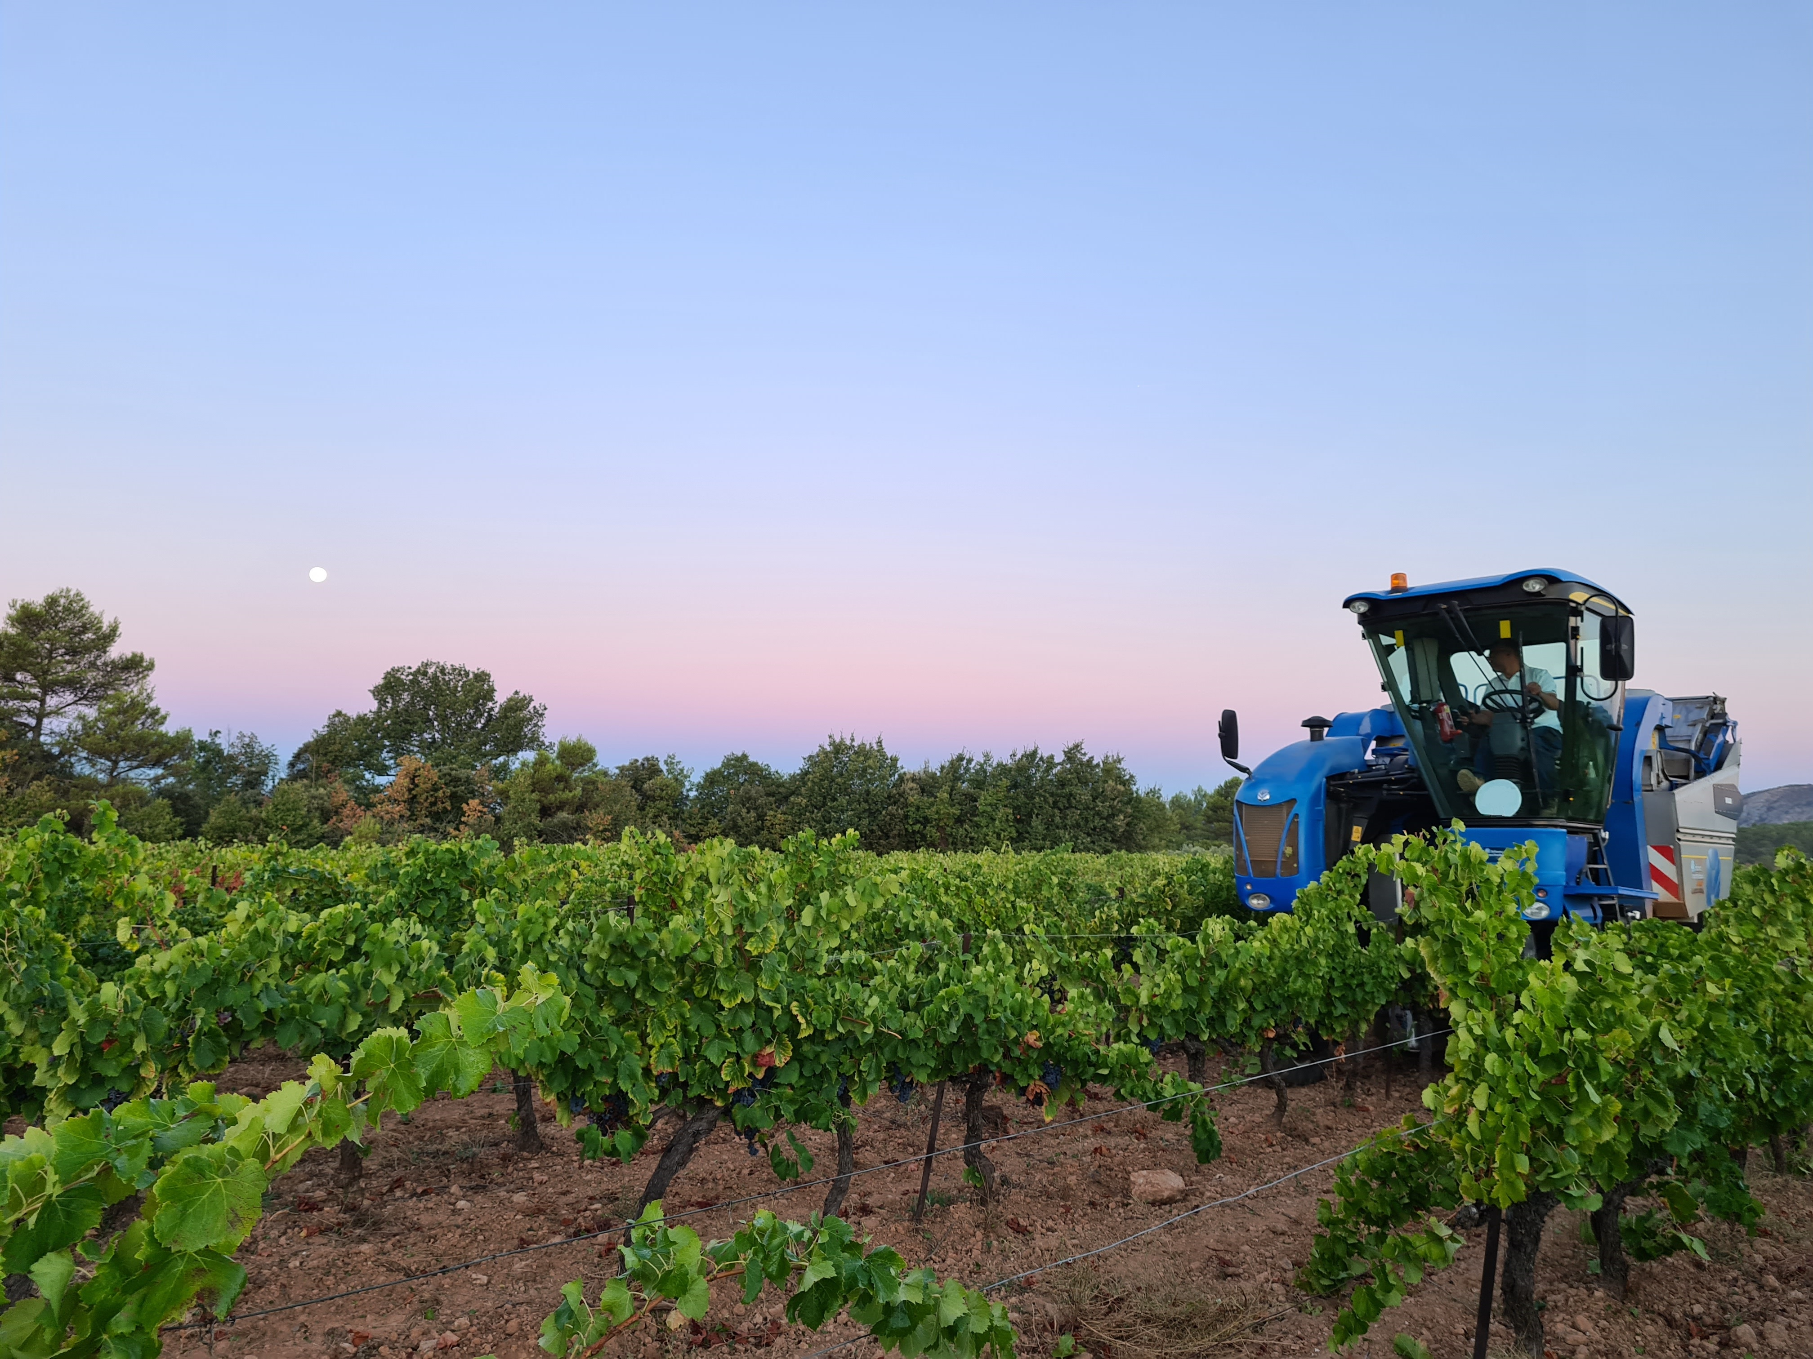
Réunion technique 2023
Notes:
Accueil
Son
Dossier de présentation > sur le site
Fiche de présence pour le repas + enquête de satisfaction
Articulation de la matinée

Slide 2
Réunion technique 2022 – Programme de la matinée
Situation économique des vins de Provence – Brice EYMARD (CIVP)
Etat du vignoble et maturités – Caitlin KING
Oenofine – Virginie MOINE (Laffort)
Gestion de l’acidité– Raphaële VERDIER (Laffort)
Evolution de la réglementation – Claire HAWADIER
FAQ d’Aix Oenologie
Notes:
Dégustation à la pause
Remercier oenos
Présenter Francois
Remercier intervenants : Raphaele et Virginie / Brice Eymard / Christophe Chouvet

Slide 3


Situation économique des vins de Provence
Brice EYMARD - CIVP

Slide 4
Production et consommation d’IGP Méditerranée
Production totale
Rosés

Slide 5
Production et vente d’IGP Méditerranée
+ 107 000 hl
- 104 000 hl
465 000 hl
Production rosés
Sorties de chais
Stocks 31/12

Slide 6
Vente en vrac : un impératif de qualité
Des prix élevés pour du prémium
Des prix plus bas pour du standard
Un marché prémium précoce

Slide 7
En 2022…
Maturité
  Maturation rapide et compliquée
  Des pluies qui ont fait du bien à la maturation
  Etat sanitaire
  D’abord très propre, puis forte dégradation sur la fin de certains secteurs tardifs
  Moûts
  Des acidités très faibles
  Des couleurs orangés importantes sur les Grenaches
  Des couleurs qui sont bien tombées
Notes:
Maturation avec de la concentration, on avait peur de blocages
Au final, la fin de campagne, pour la maturation, c’était bien passée, notamment grâce aux précipitations qu’on avait eu
Un état sanitaire globalement sans problème
Des acidités faibles : d’autant plus visible qu’on sortait de 2021 où les acidités avaient été plutôt élevées :
Forcement beaucoup d’acidifications
Un impact net sur les équilibres en bouche, les tenues des vins dans le temps, et les nuances, moins propres quand 2021

Slide 8
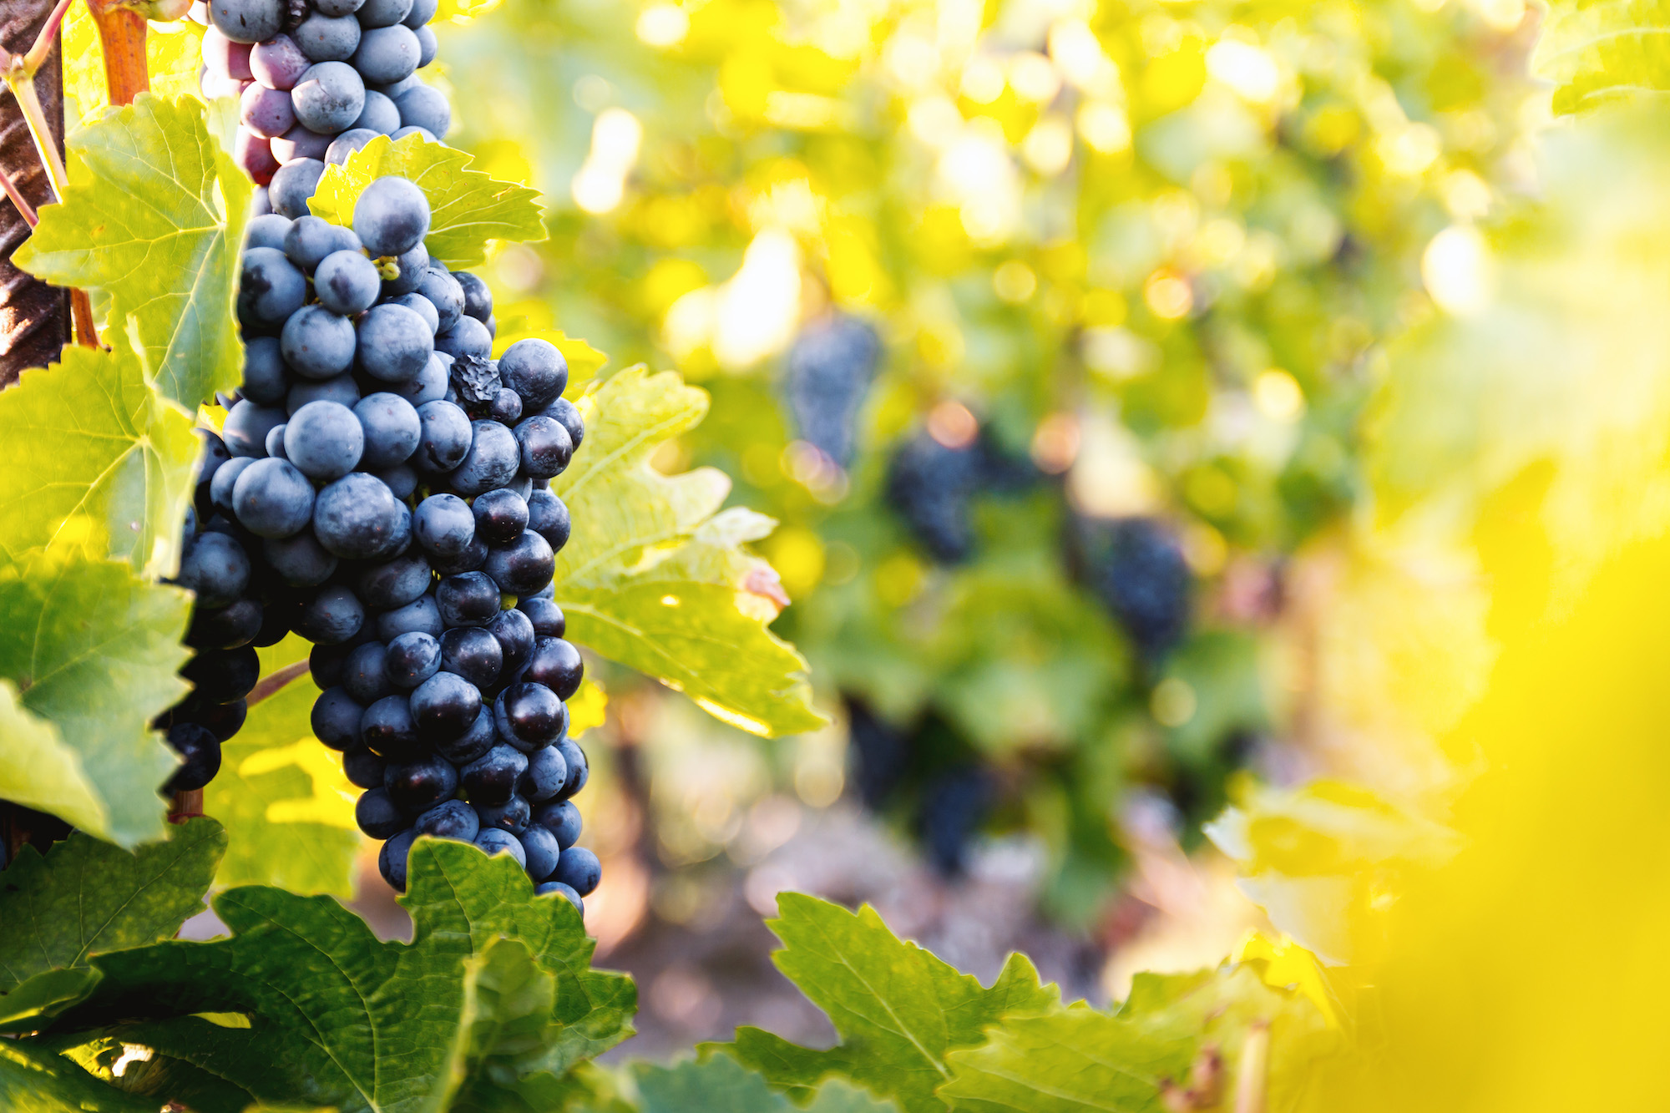
Etat du vignoble et maturités
Caitlin KING– Aix Œnologie

Slide 9

Climatologie
  Hiver et un début de printemps particulièrement secs
  Mois de janvier froid
  Débourrement tardif (proche à 2022) marqué par un fort déficit pluviométrique (-25%)
Décembre à mars
Avril à Juin
Notes:
Hiver et un début de printemps particulièrement secs
Mois de janvier froid
Débourrement tardif (proche à 2022) marqué par un fort déficit pluviométrique

Slide 10
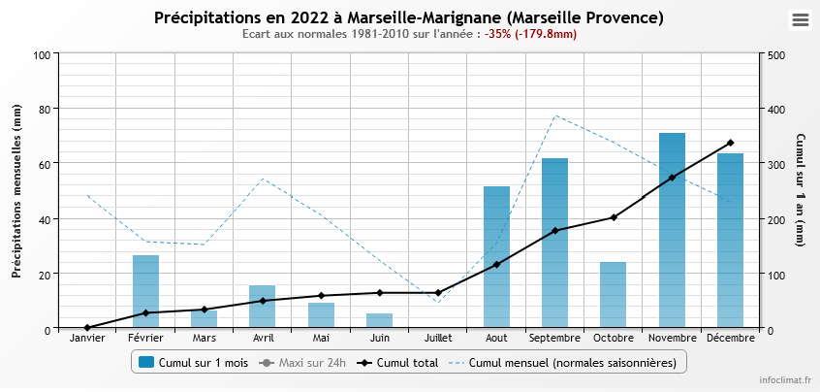
Climatologie
Notes:
Pluie importante d’octobre à fin décembre mais toujours déficitaire
Mois de janvier froid
294 mm de septembre à décembre 2021
220 mm de septembre à décembre 2022 – 25% par rapport à une année normale

Slide 11
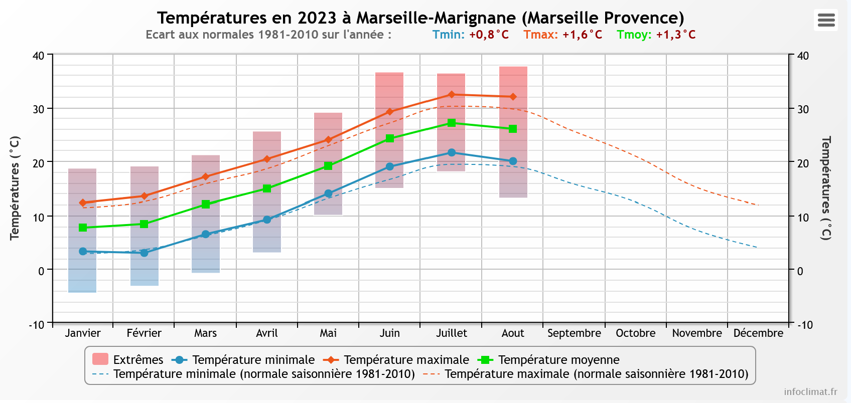
Climatologie
Notes:
Débourrement tardif : fin mars pour les zones les plus précoces
Climat chaud et sec entre février et avril : la végétation a rattrapé son retard.
Température très chaude en mai et juin. Floraison et nouaison très rapide. Floraison idem 2020 fin mai.

Slide 12
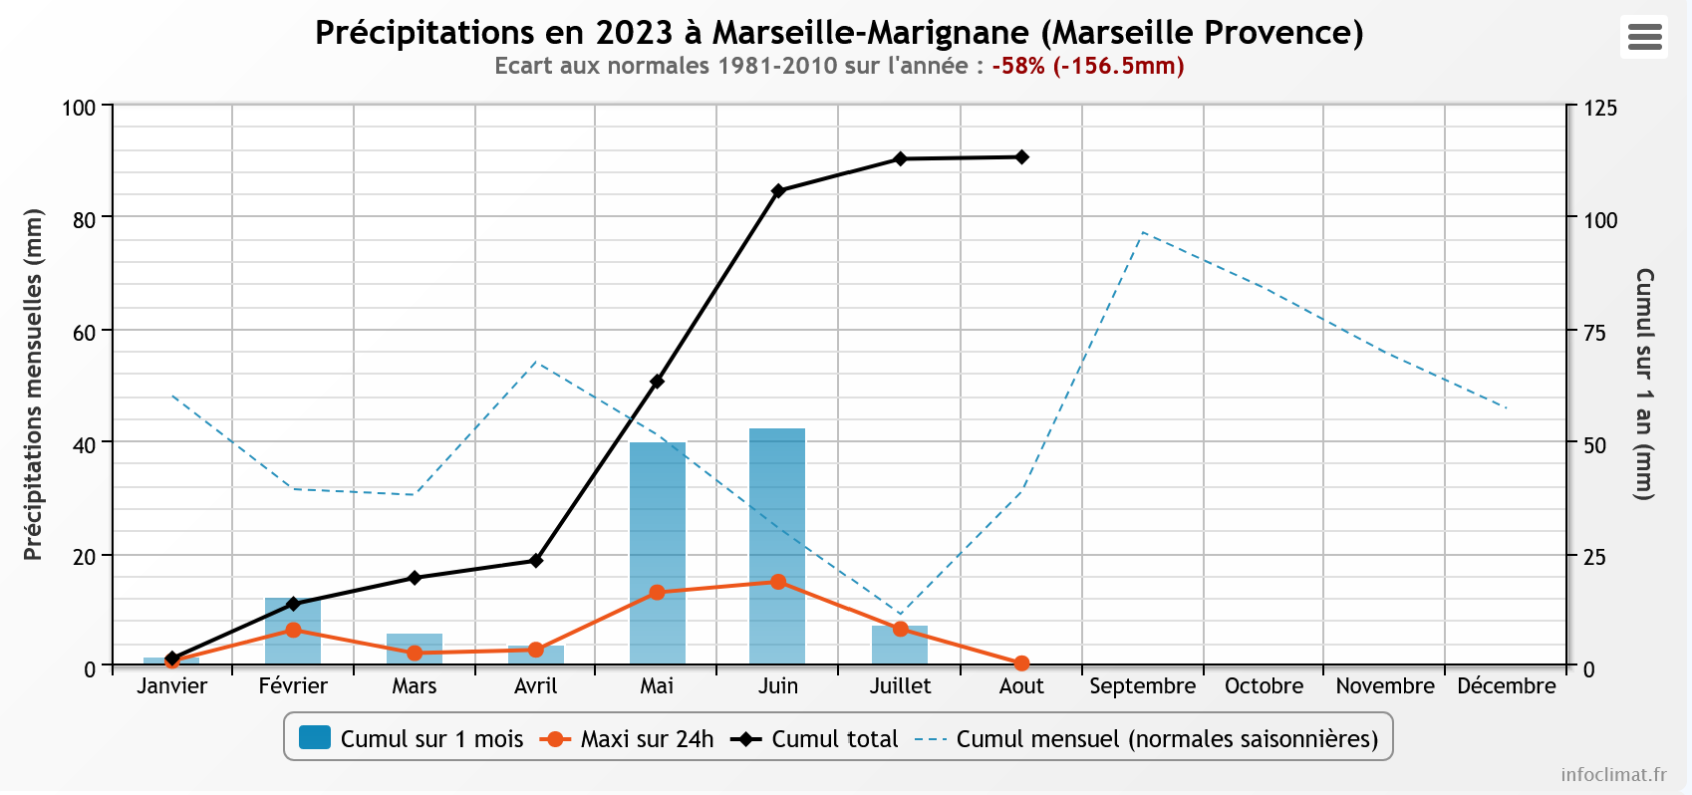
Climatologie
Notes:
Précipitations hétérogène : Pour le Nord de la Provence, -58% pour une année normale avec des secteurs extrêmement déficitaire,

Slide 13
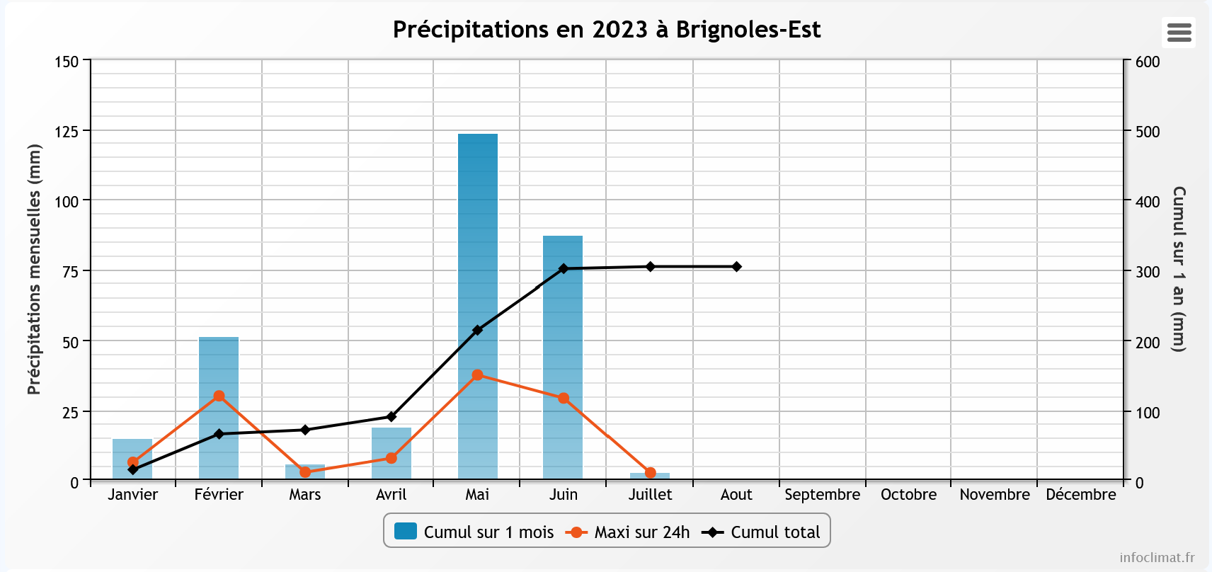
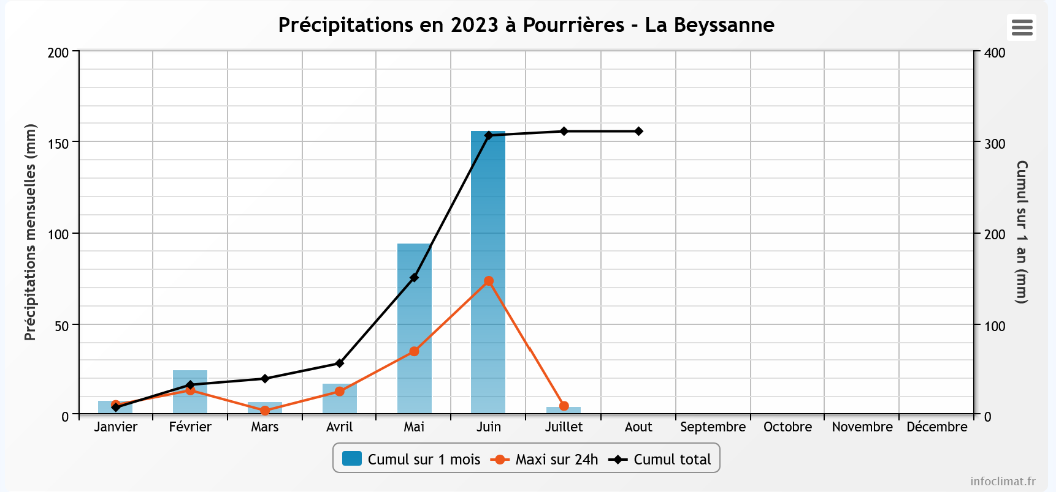
Climatologie
Notes:
Précipitations hétérogène : Plus de 100 mm sur le Haut var entre janvier et mars
Entre 50 et 70 mm autour de Hyères et de Flassans fin Juin,
Des secteurs extrêmement déficitaires

Slide 14
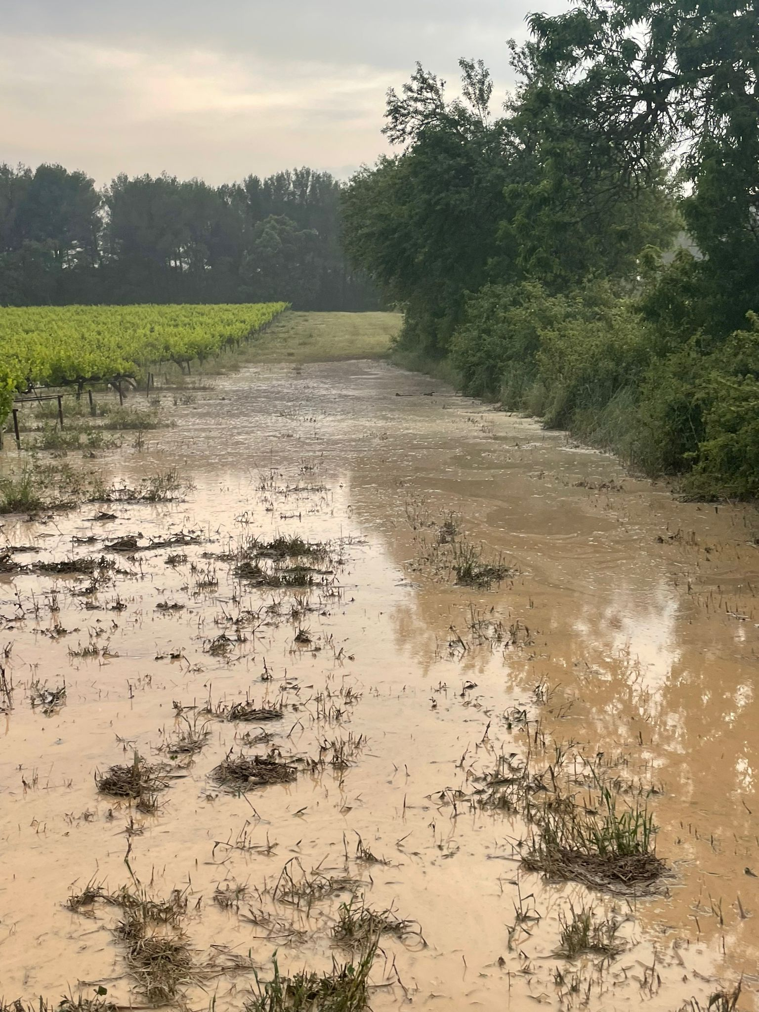
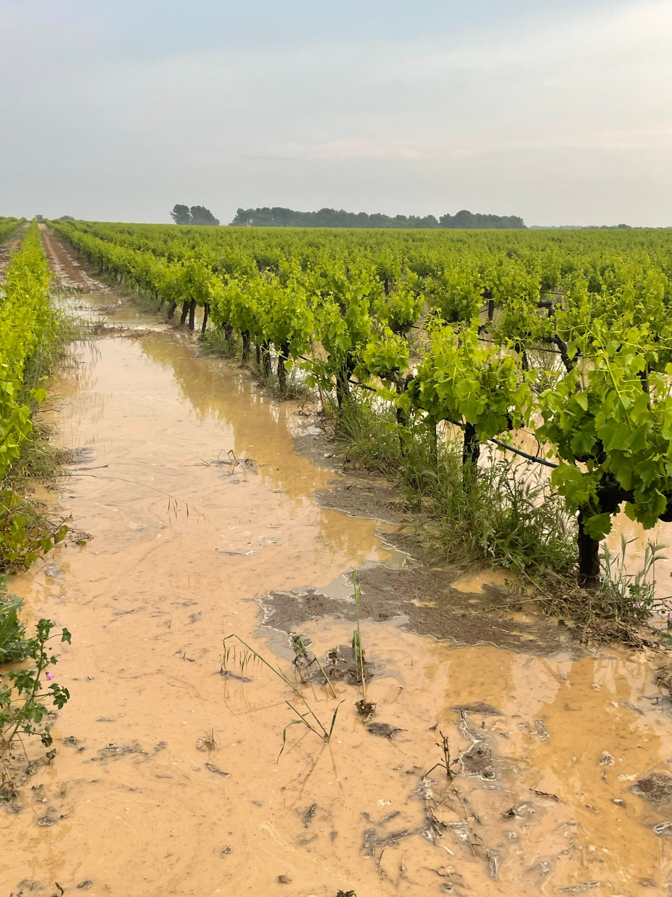
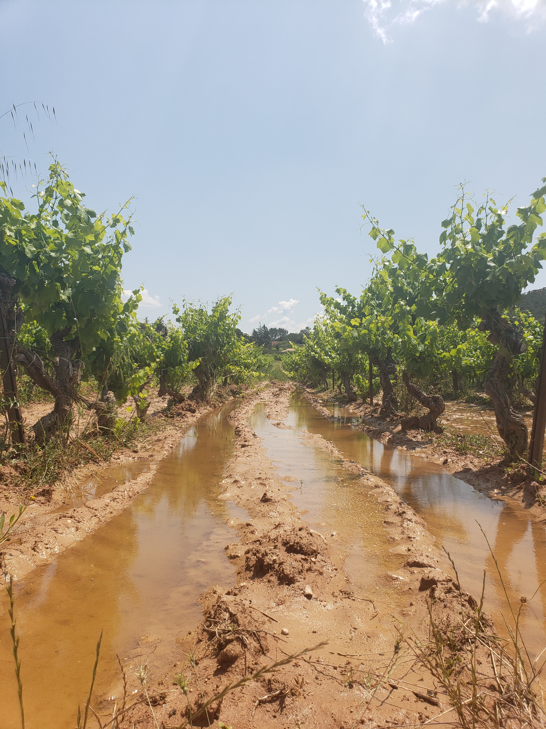
Les intempéries
Mardi 13 Juin : 150 mm à Trêts/ Pourrieres
Samedi 24 Juin : 110mm à Saint Canat + Grêle
Notes:
Précipitations hétérogène : Pour le Nord de la Provence, -58% pour une année normale avec des secteurs extrêmement déficitaire,

Slide 15
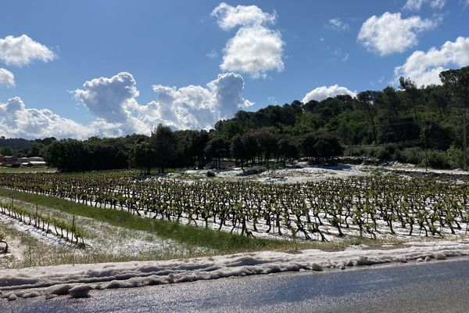
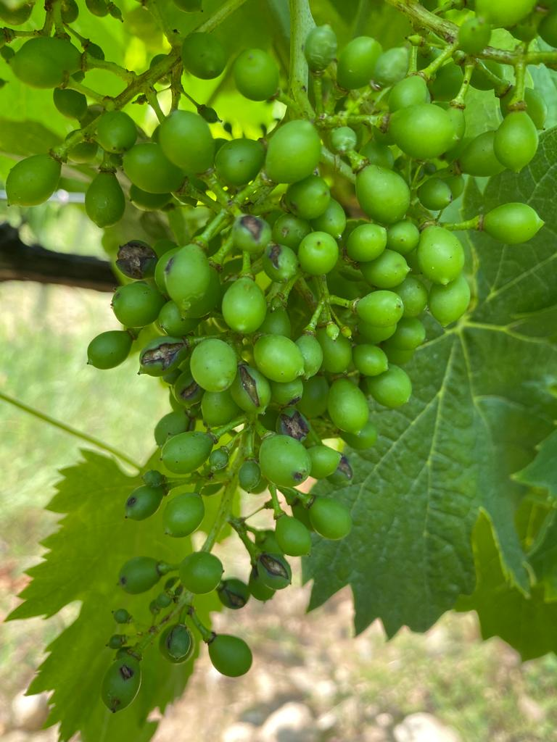
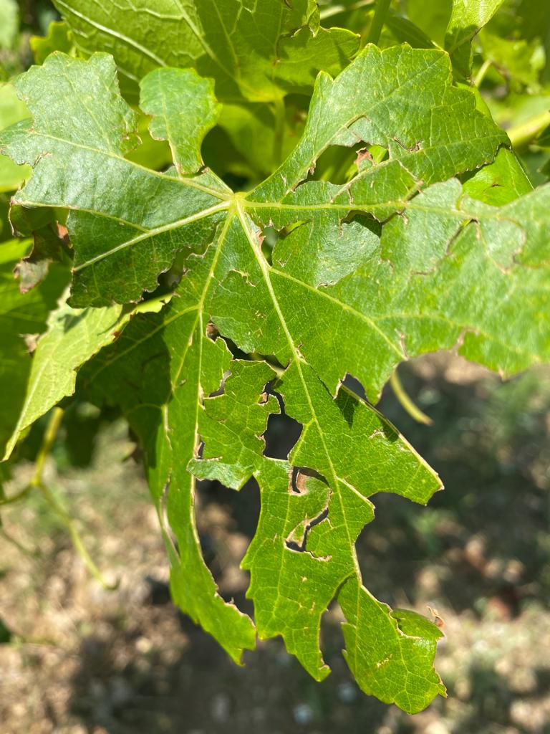
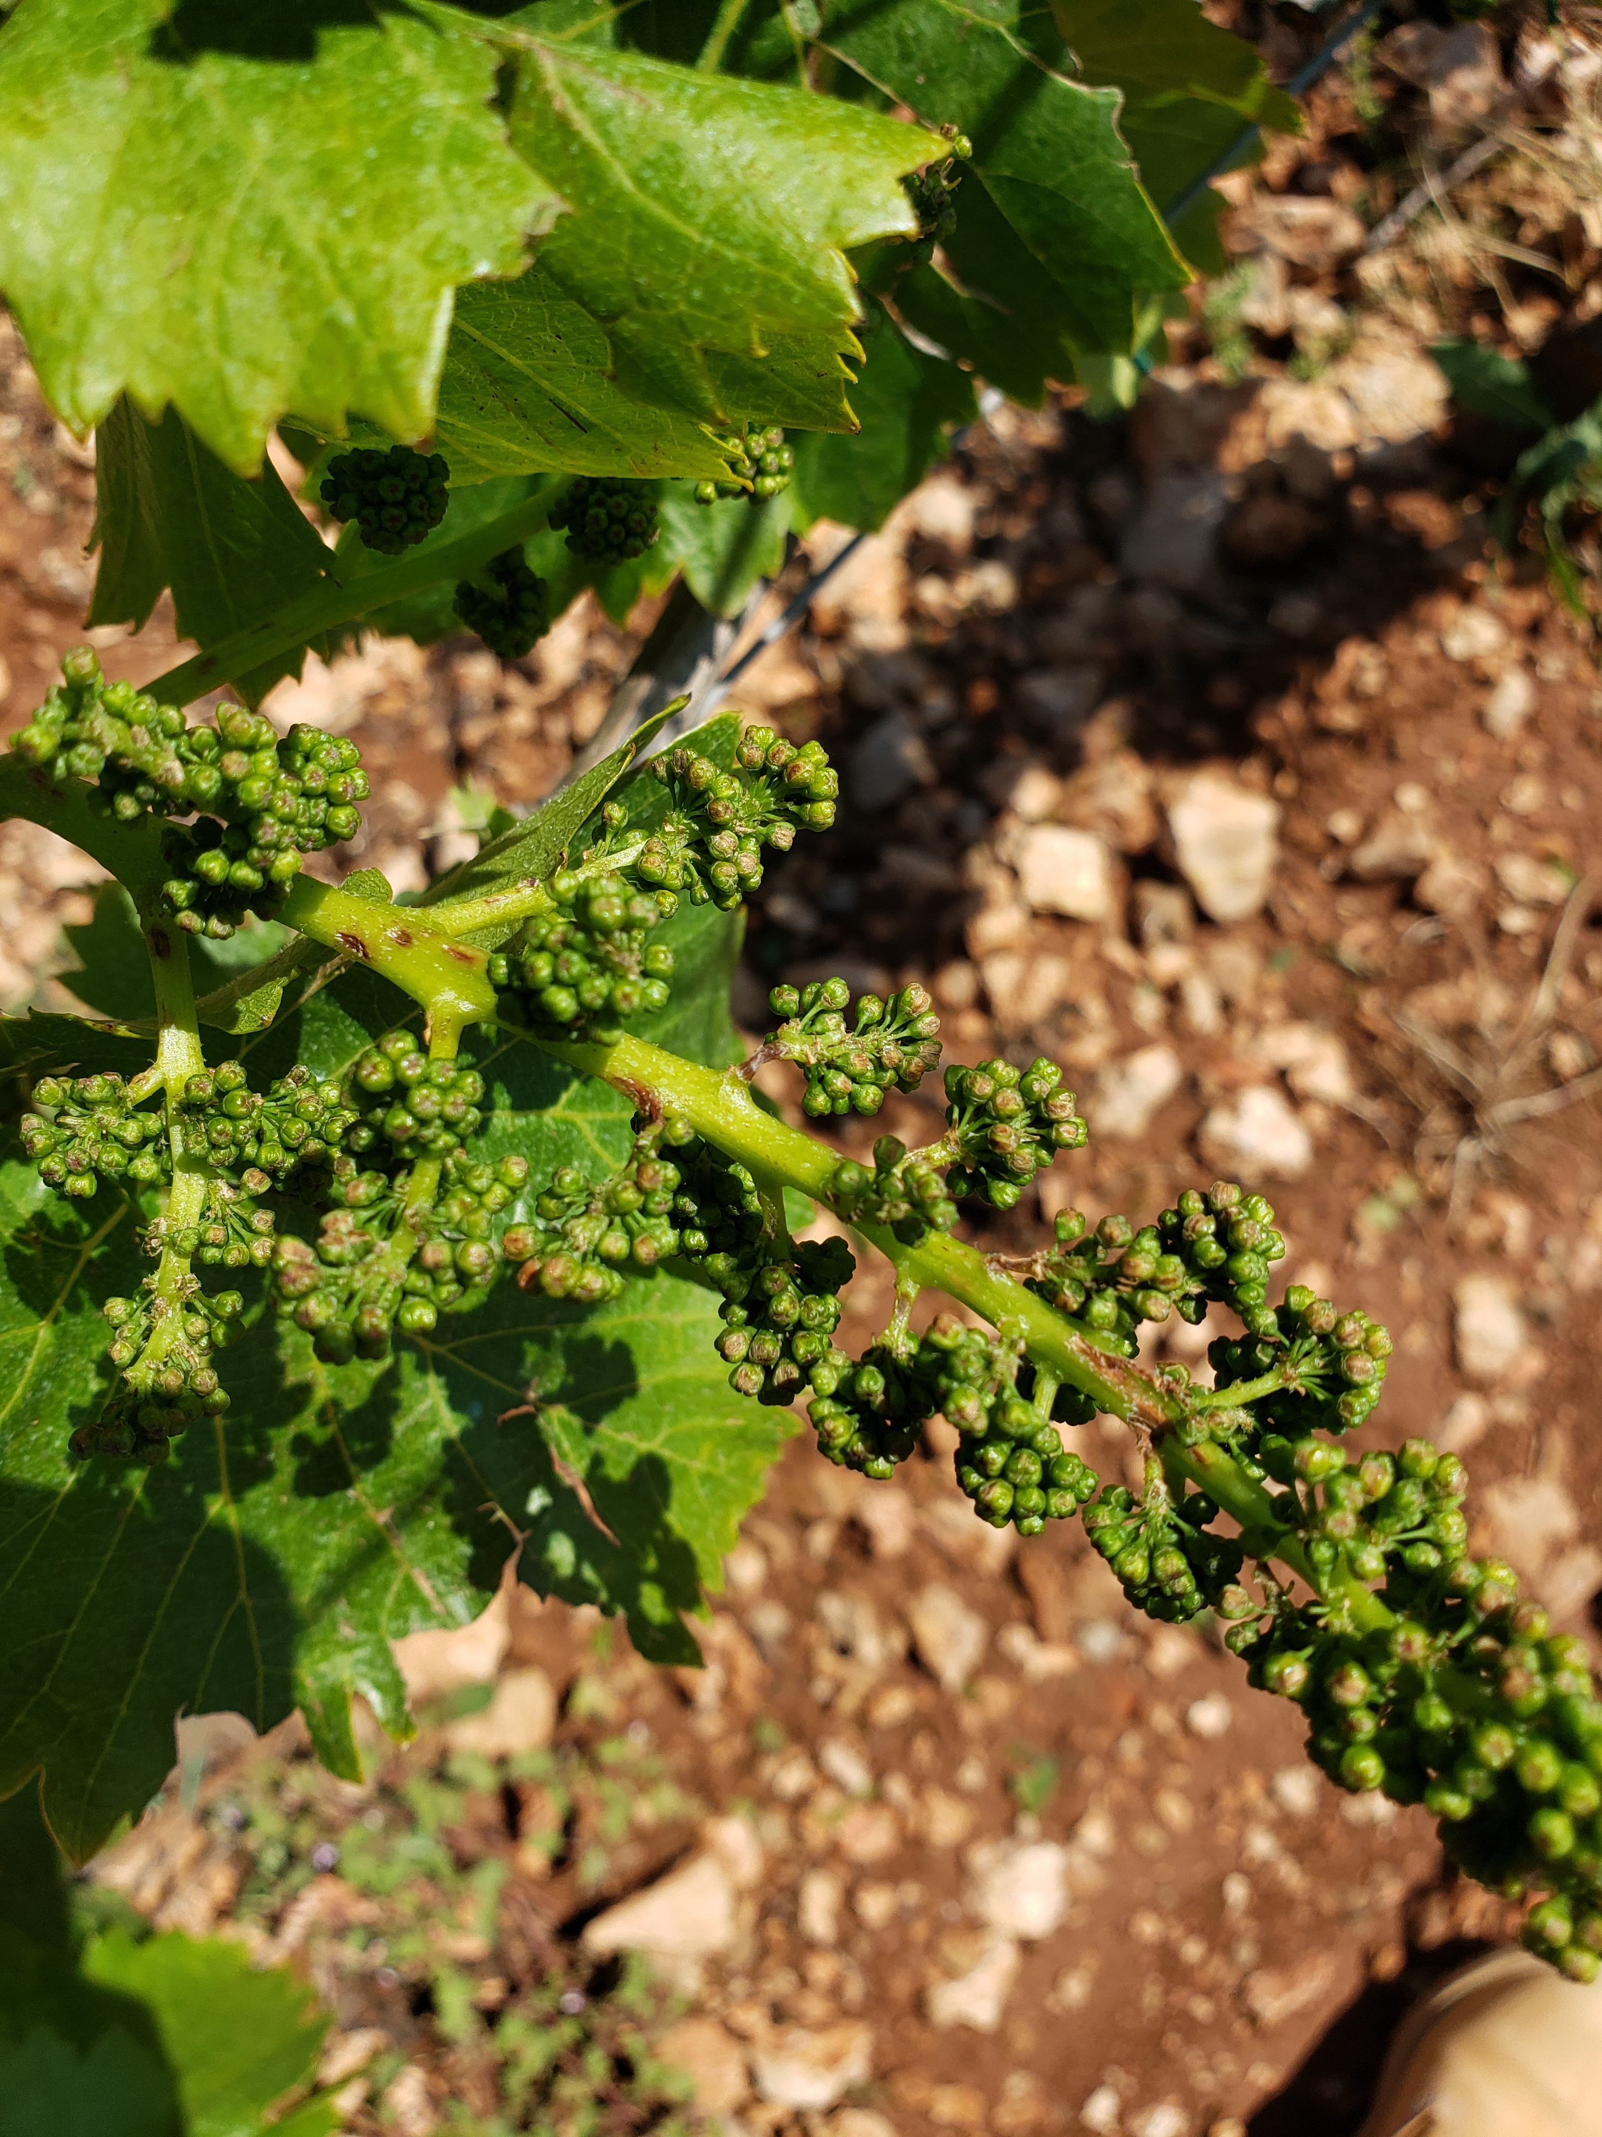
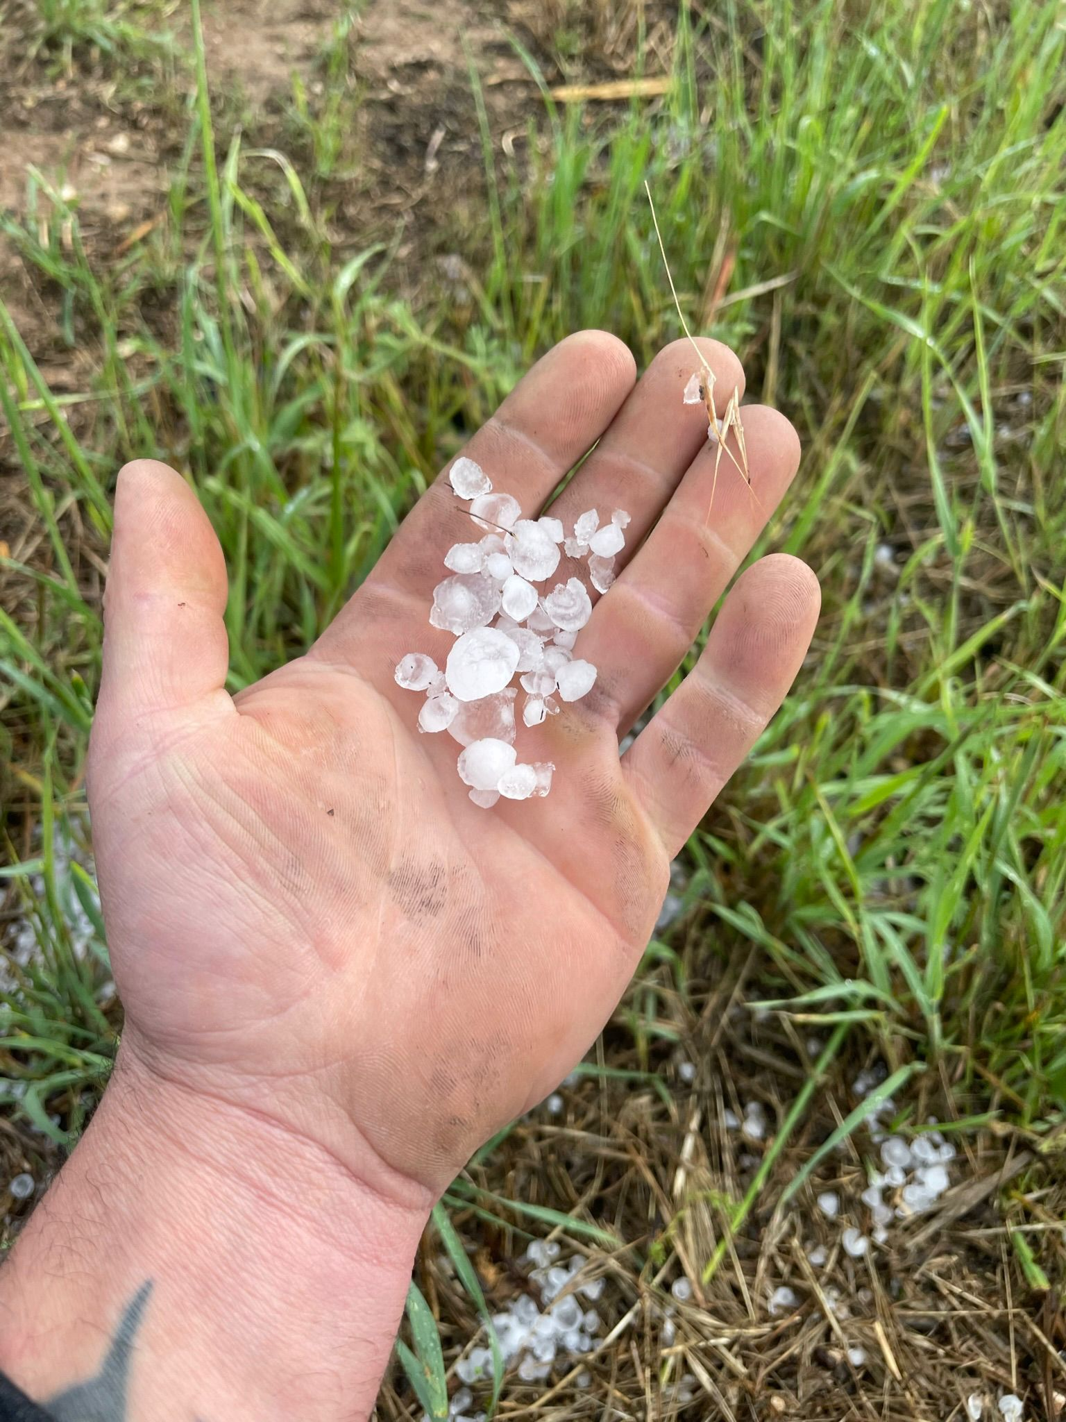
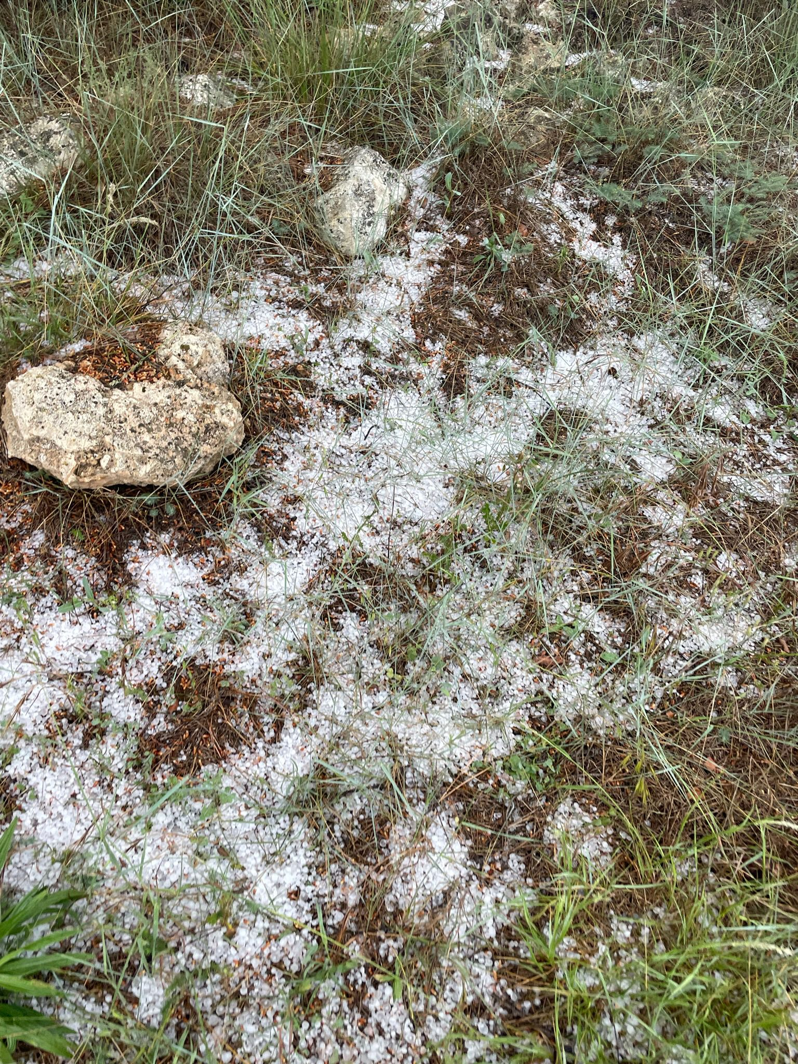
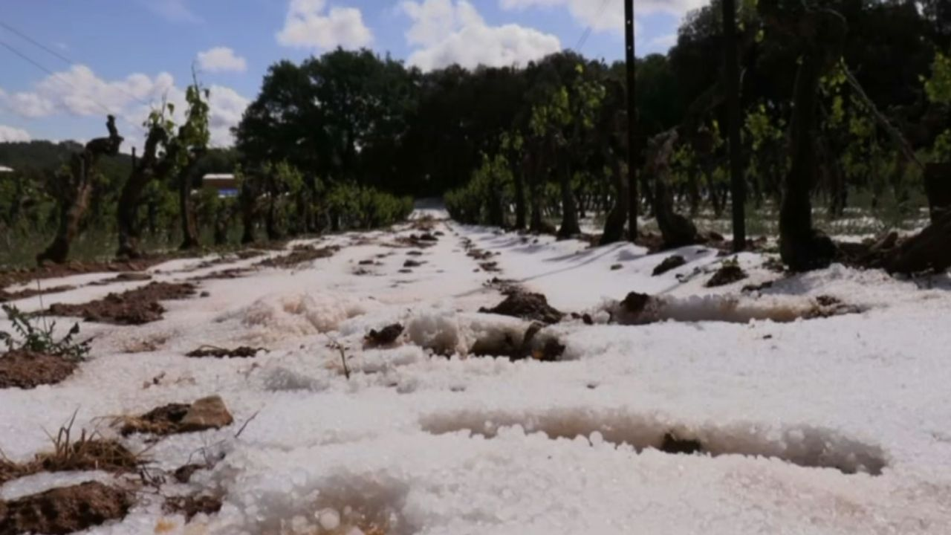
Les intempéries
Plusieurs épisodes de grêle dans le Var et dans les Bouches du Rhône.
Notes:
Précipitations hétérogène : Pour le Nord de la Provence, -58% pour une année normale avec des secteurs extrêmement déficitaire,

Slide 16
Climatologie
  Hiver et un début de printemps particulièrement secs
  Mois de janvier froid
  Débourrement tardif (proche à 2022) marqué par un fort déficit pluviométrique
Décembre à mars
  Mai/juin pluvieuses avec des fortes épisodes de grêle
  Pluie très localisé : entre 30 à 180 mm selon les secteurs
  La végétation a rattrapé son retard
  Floraison et nouaison très rapide
Avril à Juin
Avril à Juin
Notes:
Pluie importante d’octobre à fin décembre
Mois de janvier froid
Débourrement tardif : fin mars pour les zones les plus précoces
Climat chaud et sec entre février et avril : la végétation a rattrapé son retard.
Température très chaude en mai et juin. Floraison et nouaison très rapide. Floraison idem 2020 fin mai.

Slide 17
Climatologie
Décembre à mars
Hiver et un début de printemps particulièrement secs
Avril à Juin
Mai/juin pluvieuses avec des fortes épisodes de grêle
Juillet - Aout
Eté très chaud et sec
Mois de janvier froid
Pluie très localisé : entre 30 à 140 mm selon les secteurs
  Débourrement tardif (proche à 2022) marqué par un fort déficit pluviométrique
  La végétation a rattrapé son retard
  Floraison et nouaison très rapide
  Fortes hétérogénéités
  7 jours de retard par rapport à 2022

Slide 18
Etat phytosanitaire
                Forte pression mildiou
                Rester vigilant, maintenir une protection
                Risques de phyto toxicité très importants
27 %
11 à 50%
de grappes touchées
100% de grappes touchées
Absence de symptômes
61 à 90%
de grappes touchées
6 %
19 %
1 à 10%
de grappes touchées
30 à 60%
de grappes touchées
Moins de 10 % des grappes touchées
75 %
Symptômes de mildiou sur grappes observées la semaine dernière sur le réseau de la CA 83
Symptômes d’oïdium sur grappes observées la semaine dernière sur le réseau de la CA 83
Notes:
Mildiou : forte pression avec des dégâts variables selon les zone viticole
Oidium : Peu de pression dans le secteur, proche de 2022
Pour le Mildiou
70% des parcelles ont des attaques sur grappes, avec des fréquences et intensité parfois élevées.
L’intensité moyenne d’attaque peut aller jusqu’à 50% de destruction des grappes.
Risque de pourriture sur les parcelles chargées, irrigation, pluie et humidité

Slide 19
Point maturités – Observatoire matus
Observatoire de maturité mis en place depuis 2020
Grenache et Syrah
5 secteurs
Notes:
Millésime très précoce : 7 jours de retard. Cinétique de chargement idem à 2020

Slide 20
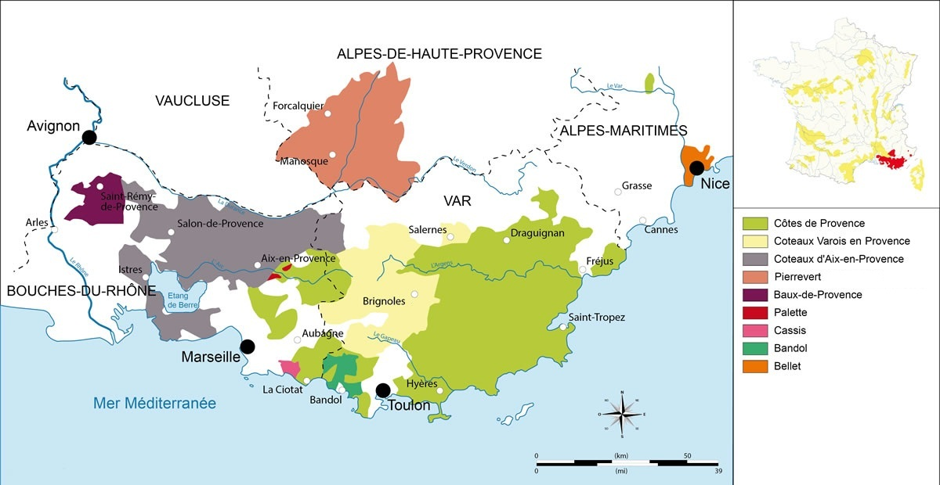

Point maturités – Observatoire matus
Jouques
Rognes
Lorgues
Pourcieux
Etang de Berre

Slide 21
Point maturités – Observatoire matus
- 5 jours / 2022
Idem / 2020
Idem /2020
- 5 jours / 2022

Slide 22
Point maturités – Observatoire matus
Idem / 2020
Idem /2020
- 8 jours / 2022
Prise de 2%vol en 1 semaine = Approche 2022
- 5 jours / 2022

Slide 23
Point maturités – Observatoire matus
Idem / 2020
Idem /2020
- 7 jours / 2022
Prise de 2%vol en 1 semaine
- 7 jours / 2022

Slide 24
Point maturités – Observatoire matus
Idem / 2022
Jouques :
Idem /2022
- 6 jours / 2020
- 7 jours / 2020
Notes:
Sous réserve de la météo de la semaine prochaine
Maturation très rapide depuis 3 semaines par des forte chaleurs et du manque d’eau

Slide 25
Point maturités – Observatoire matus
Prise de 1,5 %vol à 2% vol par semaine – fortes chaleurs
+ 100% d’acide malique par rapport à 2022 cependant des forts dégradation avec les chaleurs cette semaine
Azote assimilable très bas (inf. 150 mg/l)
50% d’acidité totale en plus par rapport à l’an dernier – similaire à 2020
Poids des baies : + 20 à 25% par rapport à la moyenne , sauf les syrahs (petits grains, qui se concentre)
pH au 17/08
Acide malique au 17/08
Acidité totale au 17/08
 | Grenache - Rognes | Syrah - Pourcieux
2023 | 3,05 | 3,12
2022 | 3,1 | 3,24
2021 | 2,88 | 3
2020 | 3,01 | 3,28
 | Grenache - Rognes | Syrah - Pourcieux
2023 | 3,1 | 3,8
2022 | 1,9 | 1,4
2021 | 6,8 | 7,3
2020 | 3,4 | 3,2
 | Grenache - Rognes | Syrah - Pourcieux
2023 | 13,3 | 11,6
2022 | 8 | 7,6
2021 | 17 | 17,1
2020 | 11,5 | 8,4
x 1,6
x 2,7
x 1,6
Notes:
Attention à l’hétérogénéité de la vendange cette année…
Peu d’azote assimilable cette année : du au printemps sec et donc peu d’assimillation d’azote dans le sol

Slide 26
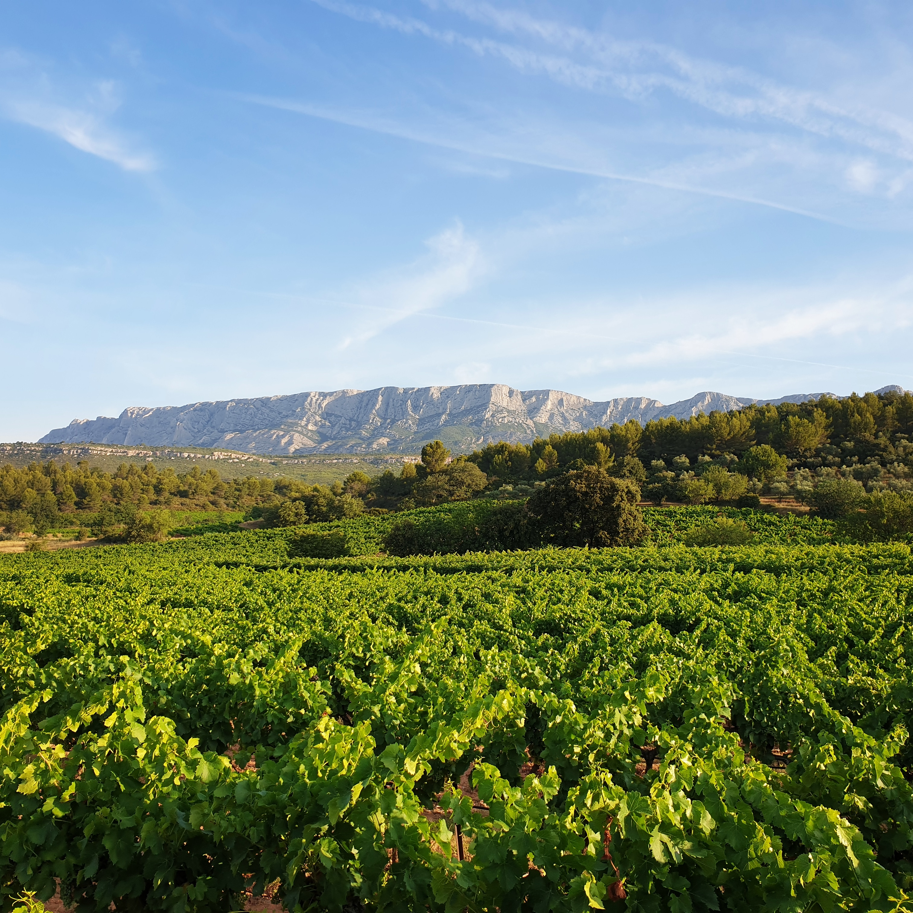
Décoloration
Oenofine – Virginie MOINE – Laffort
Essais 2022 – Caitlin KING
Notes:
PowerLees Life : 70 euros pour 100 hL

Slide 27
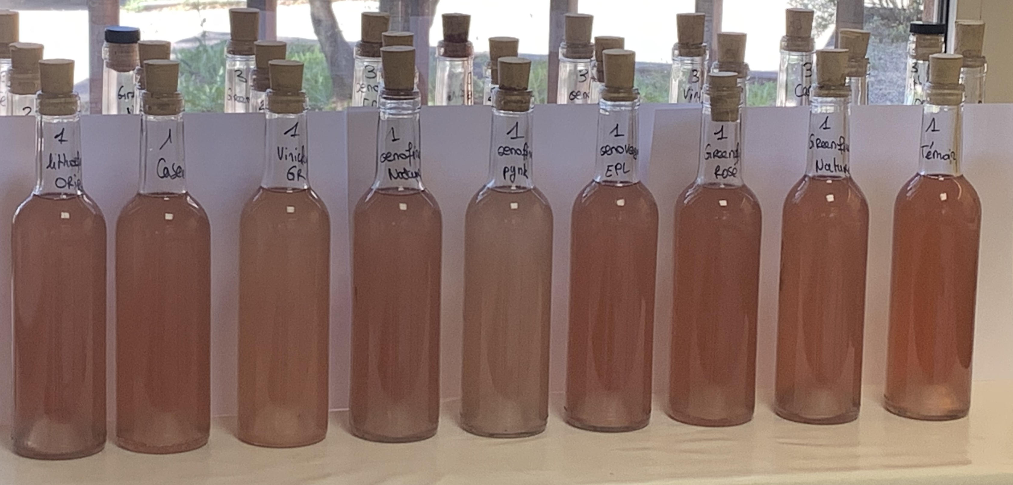
RETOUR ESSAI : Alternatives à la PVPP?
Modalité | Dose g/hl
Témoin | -
Greenfine Nature | 60
Oenofine Nature | 60
Oenovegan EPL | 60
Greenfine Rosé | 60
Oenofine Pink | 60
Caséine | 80
Viniclar GR (PVPP) | 80
Lithofresh origine | 50
Produits composés : Pois + patatine + levures inactivés + bentonite
Pois + PVPP
Patatine + levures inactivés + bentonite + charbon
Pois
Pois
PVPP
Caséine
TEMOIN
Notes:
Recherche des alternatives à la PVPP autorisé en AB ou à utiliser en complément à la PVPP avec son dose limité à 80g/hl

Slide 28
RETOUR ESSAI : Alternatives à la PVPP?
Caséine
Oenovégan EPL
Greenfine rose
Témoin
Greenfine Nature
Lithofresh Origine
Oenofine Nature
PVPP
OenofinePink
Notes:
le paramètre a* représente la valeur sur un axe vert → rouge ;
le paramètre b* représente la valeur sur un axe bleu → jaune.
Produits composés : Pois + patatine + levures inactivés+ Bentonite : Greenfine Nature / Oenofine Nature/Oenovégan EPL = diminution de la A systematique, plus ou moins la valeur de B et donc le jaune
Produits composés : Pois + ecorses de levure + Bentonite+ Charbon : Oenofine pink = diminution de A et B par rapport au témoin, plus que le PVPP mais probleme de dosage PVPP et utilisation du charbon
Caséine à même dose, bien que pas de limite réglementaire, mais allergéne
Greenfine rosé (POIS + PVPP)

Slide 29
Alternatives à la PVPP?
 | Dose max
PVPP | 80 g/hL
Charbon | 100 g/hL*
Caséine | -
Farine de Pois | 50 g/hL
Pois + PVPP | 80 – 200 g/hL (selon le composition)
Produit composé (pois, mannoprotéines des levures, bentonite) | 60 - 80 g/hL (selon le composition)
Oenofine pink (pois, mannoprotéines des levures, bentonite et charbon) | 160 g/hL
Dose d’emploi | Coût pour 100 hL
80 g/hL | 320 €
20 g/hL | 27 €
80 g/hL | 210 €
50 g/hL | 65 €
80 g/hL | 130 – 200 €
60 g/hL | 150 – 200 €
80 g/hL | 200 €
Notes:
Prix PVPP plus efficase mais plus cher,
Caséine : allergene
Produits composés Pois + patatine + levures inactivés+ Bentonite : Prix proche au caséine, aussi efficase et bonne alternative BIO/ NOP/végan

Slide 30
Acidité
Acides, Réglementation, outils - Claire HAWADIER
Omega – Raphaële VERDIER – Laffort
Essais 2022 – Thomas BENARD

Slide 31
acidité : le vin, naturellement riche en acides
Naturels : issus du raisins
Produits : issus de la fermentation
Acide tartrique
Acide malique
Acide citrique
Acide gluconique
Acide lactique
Acide succinique
Acide acétique

Slide 32
Outils : Acidification
Acide tartrique (Bio/Nop : autorisé)
Acide malique (Bio/Nop : interdit)
Il peut être dégradé par certaines bactéries (principalement Lactobacillus) → maladie de la tourne
Peut précipiter sous forme d’hydrogénotartrate de potassium et d’hydrogénotartrate de calcium en fonction de l’évolution de la température et du pH du vin.
Additif : étiquetage
Cout : 8 euros/kg
Dégradation en acide lactique lors de la FML
Additif : étiquetage
Cout : 5 euros/kg

Slide 33
Préserver mon acidité : mes leviers d’action
Acide Lactique (Bio/Nop : autorisé)
Acide citrique (Bio/Nop : autorisé)
Utilisé dans l’industrie alimentaire comme additif E270 en tant qu’antioxydant, acidifiant ou exhausteur de goût
Stable
Additif : étiquetage
Cout : 9,5 euros/L
Teneur maximale dans le vin 1 g/L
Préservation de la casse ferrique
Additif : étiquetage
Cout : 7 euros/kg

Slide 34
Importance œnologique des différents acides
 | Origine | Concentration dans le vin (g/L) | Effet de l’acidification sur l’AT (exprimé en acide tartrique) | Avantages | Désavantages
Acide tartrique | Raisin Addition | 2 - 6 | 1g/L → 1g/L↑ pH → 0,1 ↓ | Fraîcheur | Précipitation avec K+
Acide Malique | Raisin Addition Levure | 0,2 - 7 | 1g/L → 1,12 g/L↑ |  | Consommé par BL
Acide Lactique | Bactérie lactique Lachancea Addition | 0 - 15 | 1g/L → 0,83 g/L ↑ | Stable | Stable
Acide Citrique | Raisin Addition | 0 - 1 | 1g/L → 1,07 g/L ↑ | Fraicheur | Consommé par BL (acide acétique↑)

Slide 35
Finalement, l’équivalence entre mes acides ?
ÉQUIVALENCE
20 méq/L
150 g/hL d’acide tartrique = 134 g/hL d’acide malique = 180 g/hL d’acide lactique ou 17 cL/hL de produit liquide

Slide 36
Acidification : rappel règlementaire
Le Règlement UE n°2021/2117 modifie les dispositions du règlement UE 1308/2013
L’acidification et la désacidification sont possibles partout, dans les limites fixées par l’annexe VIII. Partie I, C. du règlement UE 1308/2013
Les raisins frais, le moût de raisins, le moût de raisins partiellement fermenté, le vin nouveau encore en fermentation et le vin peuvent faire l'objet d'une acidification
L'acidification des produits visés au point 1 ne peut être effectuée que dans la limite maximale de 4 grammes par litre exprimée en acide tartrique, soit 53,3 milliéquivalents par litre.

Slide 37
Acidification : rappel règlementaire
Le Règlement UE n°2021/2117 modifie les dispositions du règlement UE 1308/2013
L'acidification et l'enrichissement, ainsi que l'acidification et la désacidification d’un même produit, s'excluent mutuellement.
L'acidification et la désacidification des vins ne peuvent avoir lieu que dans la zone viticole où les raisins mis en œuvre pour l'élaboration du vin en question ont été récoltés.

Slide 38
Acidification : rappel règlementaire
Vin : Acidité ne doit pas être inférieure à 3,5 g/L exprimé en acide tartrique
Régulateurs d’acidités (Additifs) : à mentionner avec les nouvelles règles d’étiquetage
Enregistrements obligatoires
  La déclaration dématérialisée d’acidification (au plus tard 2 jours après le début de l’opération)
  L’inscription de l’opération d’acidification sur le registre
  La tenue d’un registre « entrées et sorties » pour les produits propres à acidifier
  L’inscription de l’opération d’acidification sur le document d’accompagnement

Slide 39
Préserver mon acidité : mes leviers d’action
Vendanges
Levures
Bio Acidification : Levures acidifiantes
J’optimise mes entrées de raisins pour garder le maximum d’acides naturels
Pas d’étiquetage
Moindre coût !
Souches maliquantes et démaliquantes
Pas d’étiquetage
Coût raisonnable !
Oméga
Pas d’étiquetage
Coût raisonnable !

Slide 40
Outils : Traitement électromembranaire (bio et nop : non)
Principe
Equipement
Prestation
Excès de potassium : pH élevé
Electrodialyse à membrane bipolaire
Sous l’effet d’un champ électrique, les ions K+ sont extraits du moût ou du vin
La quantité de K+ extrait étant contrôlable, on peut ajuster la diminution de pH au niveau souhaité, l’idéal étant de ne pas excéder 0,3 de baisse de pH.
Coût de l’installation pour 10-15hl/h : 120 000 €.
Possibilité de louer le matériel avec contrat de maintenance pour un coût de 0,7 €/hl (quelle que soit la baisse de pH).
Coûts variables en fonction du nombre d’hl, de la baisse de pH souhaitée.

Slide 41
Levures acidifiantes – Essais 2022
Essais réalisés avec une levure acidifiante
+ 4.1
+ 4.3
- 0.45
- 0.35
+4.7
+3,0
Levurage
Levurage
Notes:
Présentation de Laffort, puis en reparle derrière avec les résultats des essais qu’on a fait chez vous
J0 = sortie de débourbage et ajout de la levure. Dans les 2 cas, au-dessus de 16°C > temps de latence variable, entre 24h et 36h
A gauche : Omega à J0 et levure de FA à J+4 > stoppe la pride lactique
A droite : 2eme levure à J8 : on arrive à un plateau de production de lactique vers 9-10 jours
Il faut aussi tenir compte de la prise naturelle d’acidité lors du début de fermentation, variable selon les cas
(entre 0.5 et 1.5 g d’acide tartrique/L)

Slide 42
Levures acidifiantes – Essais 2022
Essais réalisés avec Omega
  En levurage séquentiel
  Cuves de 15 à 70 hL
Production d’acide lactique entre 3 et 5 g/L
Impact sur l’acidité et le pH net, mais variable
Faible baisse du TAV final
 | Témoin | Avec Omega | Ecart
Acide lactique (g/L) | 0 | 3,5 | + 3,5
Acidité totale (g d'acide tartrique/L) | 5.0 | 8.5 | + 3,5
pH | 3.40 | 3.15 | - 0.25
TAV (% vol) | 13,00 | 12.85 | - 0.15
Notes:
Si on compare une fermentation avec Omega, et une fermentation classique :
Production d’acide lactique moins forte que donnée par Laffort, même en lui laissant le temps : sans doute la température en sortie de débourbage
On avait pas toujours un témoin à mettre en face de l’essai > les données ci-dessus sont une « interprétation » des différents résultats obtenus
A faire en levurage séquentiel et pas en co-inoculation > vus les temps de latence, sans doute très peu de production avec les 2 levurages en même temps
Pas de départ avant le second levurage observé, malgré les températures supérieurs à 16°C

Slide 43
Levures acidifiantes – Essais 2022
Pour augmenter l’acidité de 1 g d’acide tartrique/L :
  Assemblage avec 1/3 d’une cuve acidifiée avec Omega
  OU
  90 g/hl d’acide malique ou 100 g/hl d’acide tartrique
 | Acide malique | Acide tartrique | Omega
Prix au kg | 5.2 | 8.4 | 105
Dose | 90 g/hl | 100 g/hl | 20 g/hl sur 40 hl
Quantité | 9 kg | 10 kg | 800 g
Coût pour 100 hl | 47 € | 84 € | 84 €
Notes:
Là aussi, on part d’une hypothèse et pas d’un assemblage réellement fait, mais c’est pour avoir une idée
Si on obtient les résultats de la diapo précédent, analytiquement, il faut mettre 35-40% de la cuve avec Omega, et 60-65% de la cuve classique pour avoir la bonne acidité
Si on compare avec des acidifications traditionnelle :
Prix pas aberrant par rapport aux techniques actuelles (acides) : même ordre de grandeur
Inconvénients :
Gestion technique incertaine : difficile d’être précis sur la montée d’acidité (incertitude sur la production de lactique et sur l’effet du lactique produit sur l’equilibre du vin)
Multiples facteurs pouvant jouer sur la production de lactique : la température (pas moins de 18°C) et le SO2 (pas de plus de 4 g/hL) > impose un suivi du lactique pour placer le second levurage
Bon, en même temps, l’ajout d’acide est relativement incertaine aussi, surtout avec du tartrique
Avantages :
Le prix, dans le même ordre de grandeur que les acides
La qualité de l’acidité, plus douce que le tartrique, et moins amer que le malique, plus fondue qu’avec l’ajout d’acide
Production naturelle d’acide, qui accessoirement ne figurera pas dans la composition sur l’étiquette
Oenlogiquement, plus satisfaisant que de mettre des pelletées d’acide dans les moûts

Slide 44
Levures acidifiantes – Essais 2022
Protocole :
Inconvénients
Gestion technique pointue
Résultat dépendant de plusieurs facteurs
Avantages
Prix réaliste
Qualité de l’acidification
Acidification naturelle
1 | Débourber et analyser le moût Laisser remonter au-dessus de 16°C Levurer avec 20 g/hl d’Omega Corriger l’azote assimilable
2 | Analyser le moût à J+3 et J+6 Surveiller un éventuel départ en FA
3 | Levurer avec 20 g/hl de levure classique Ajouter 20 g/hl de Superstart et 60 mg/L de sulfate au levurage
4 | Contrôler l’acidité, le pH et le lactique après l’oxygénation
Notes:
Inconvénients :
Gestion technique incertaine : difficile d’être précis sur la montée d’acidité (incertitude sur la production de lactique et sur l’effet du lactique produit sur l’equilibre du vin) ; il faut s’habituer à une fermentation qui ne doit pas aller jusqu’au bout…
Multiples facteurs pouvant jouer sur la production de lactique : la température (pas moins de 18°C) et le SO2 (pas de plus de 4 g/hL) > impose un suivi du lactique pour placer le second levurage
Bon, en même temps, l’ajout d’acide est relativement incertaine aussi, surtout avec du tartrique
Avantages :
Le prix, dans le même ordre de grandeur que les acides
La qualité de l’acidité, plus douce que le tartrique, et moins amer que le malique, plus fondue qu’avec l’ajout d’acide
Production naturelle d’acide, qui accessoirement ne figurera pas dans la composition sur l’étiquette
Oenlogiquement, plus satisfaisant que de mettre des pelletées d’acide dans les moûts
Rappel du protocole :
Importance de la température et du SO2
Importance de la correction azotée lors des 2 levurages

Slide 45

Pause - Dégustations
Dégustation 1 : Rattrapage d’un vin évolué avec Powerlees Life
Témoin Millésime 2020 | Témoin traité 40g/hl de Powerlees Life Temps de contact 4 semaines
Dégustation 2 : Impact des différents acides
Témoin | + 70g/hl d’acide Tartrique | + 70g/hl d’acide Malique | + 70g/hl d’acide Lactique

Slide 46
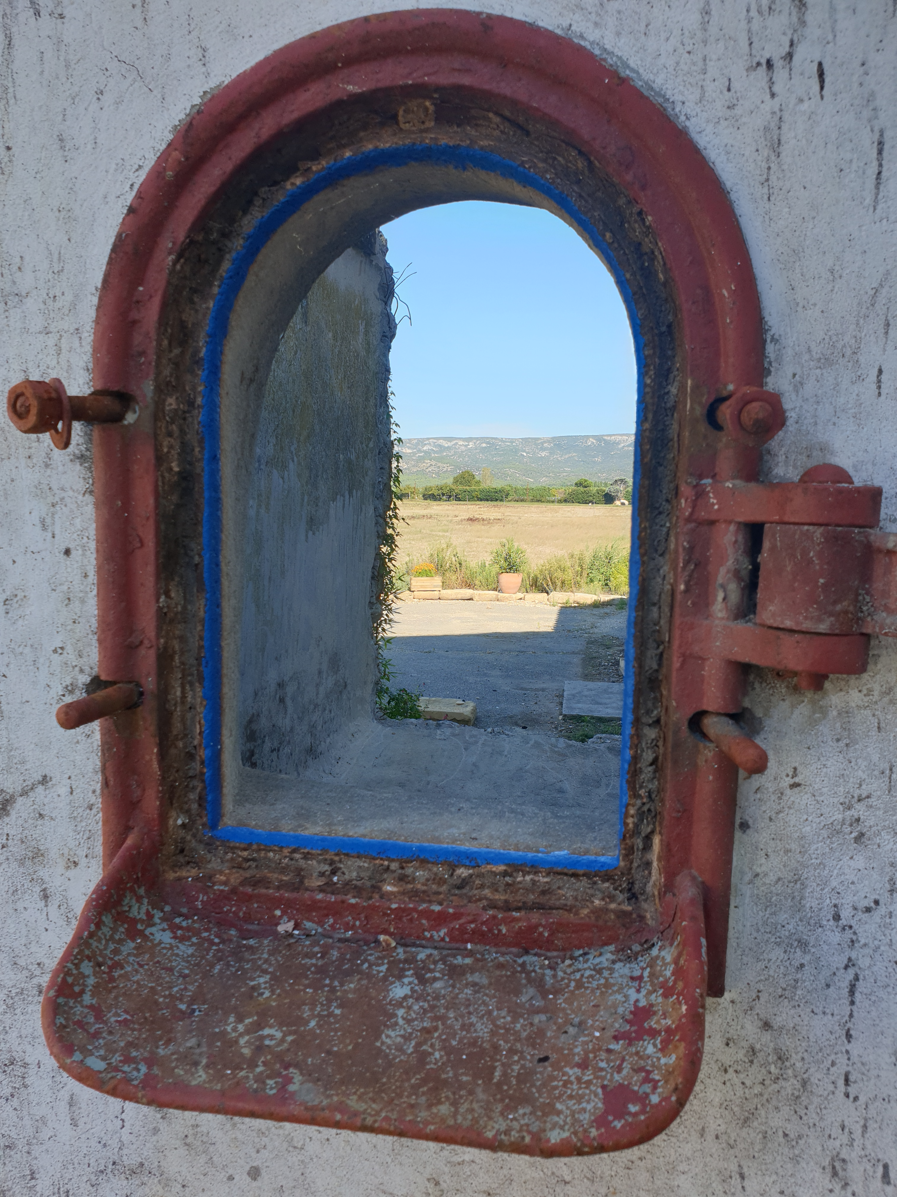
Evolutions de la réglementation
Claire HAWADER – Aix Œnologie
Notes:
PowerLees Life : 70 euros pour 100 hL

Slide 47
Evolutions de la réglementation : le contexte
Rgt UE 2021/2117 du 02/12/2021 (vins et vins aromatisés, Annexe VII, partie II, Pts 1 à 11,13,15 et 16) – du 8 décembre 2023
Obligation de la communication de la liste des ingrédients et de la déclaration nutritionnelle des produits
  Corrigendum de l’OCM : Exemption des vins produits avant le 8 décembre 2023 (prise de mousse…)

Slide 48
Evolutions de la réglementation : liste des ingrédients
Ingrédient : « Toute substance ou tout produit y compris les arômes, les additifs alimentaires et les enzymes alimentaires, ou tout constituant d’un ingrédient composé, utilisé dans la fabrication ou la préparation d’une denrée alimentaire et ENCORE PRESENT dans le produit fini, éventuellement sous une forme modifiée ; les résidus ne sont pas considérés comme des ingrédients »
Rgt UE 2019/934 classement comme additif ou auxiliaire technologique : seuls les ADDITIFS sont soumis à l’étiquetage, annexe I, partie A, tableau 2

Slide 49
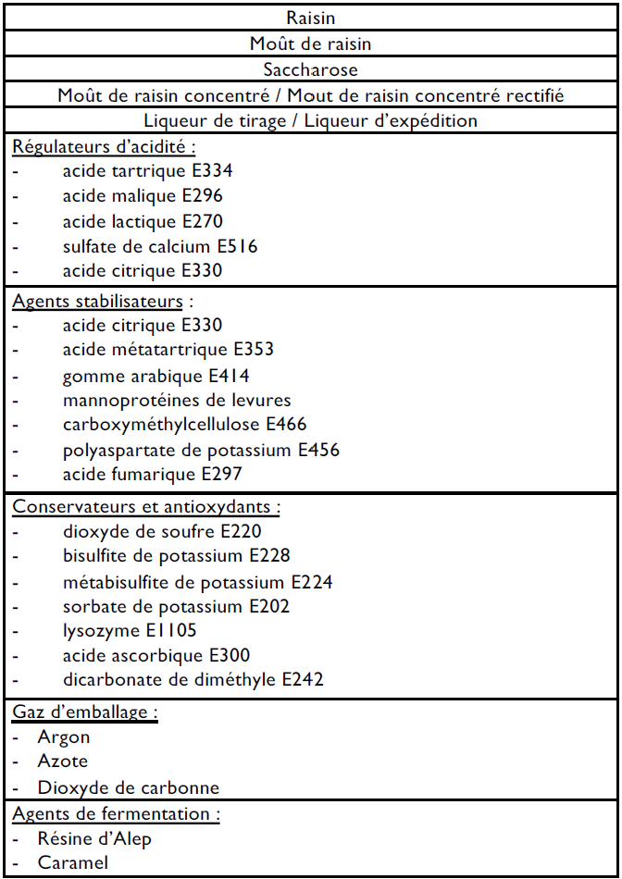
Evolutions de la réglementation : liste des ingrédients
La liste est précédée d’une mention « ingrédients » ou comportant ce terme et du terme « contient »
Exportation : liste traduite dans une langue compréhensible pour le consommateur
Ingrédients listés dans l’ordre décroissant de leur importance
Si ingrédient inférieur à 2 % : pas d’ordre à respecter
Quelques spécificités
  « raisin » peut être employé pour raisins frais ou mout de raisins
  « mout de raisins concentré » pour mout de raisin et MCR
  Gaz emballages : « mis en bouteille sous atmosphère protectrice » ou « peut être mis en bouteille sous atmosphère spécifique »

Slide 50
Evolutions de la réglementation : Quelles alternatives ?
Régulateurs d’acidité : résines et traitements électro-membranaires, levures acidifiantes
Conservateurs et antioxydants : Flash pasteurisation, microfiltration tangentielle, UV, champs électriques pulsés
Stabilisateurs : électrodialyse, résines, stabilisation au froid avec ou sans crème

Slide 51
Evolutions de la réglementation : possibilités d’affichage
Liste complète sur l’étiquette : mention « contient des sulfites » omise mais présente de façon apparente dans la liste (police, gras..)
Dématérialiser la liste : QR Code
  Mention « contient des sulfites » maintenue sur l’étiquette
  Précision concernant le QR code : ingrédients et informations nutritionnelles
  QR code spécifique, pas d’informations commerciales ni de lien vers la vente en ligne
  Aucune collecte des données utilisateurs
  Pas de taille minimum

Slide 52
Evolutions de la réglementation : documents d’accompagnement
Description du produit : liste des ingrédients et déclaration nutritionnelle
Importation : modification du contenu du document unique, liste des ingrédients inclue dans les docs VI 1 et VI 2
Vrac : liste des ingrédients et déclaration nutritionnelle sont annexées au document d’accompagnement

Slide 53
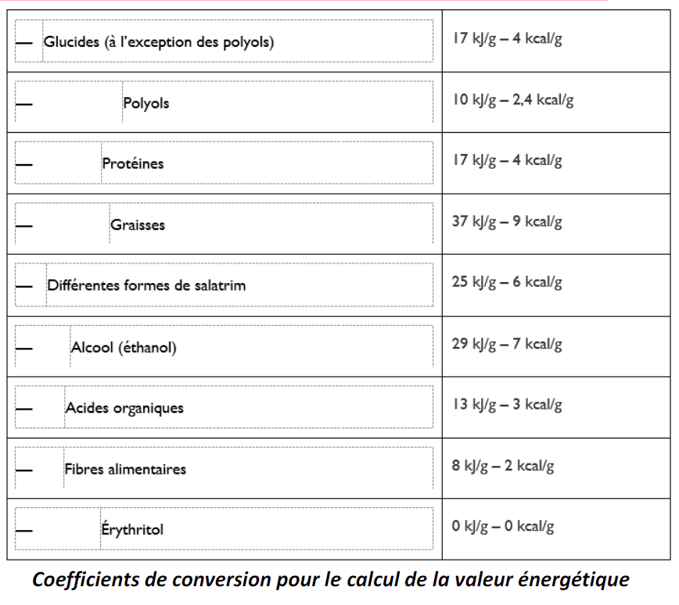
Evolutions de la réglementation : Déclaration nutritionnelle
Nutriments mentionnés dans l’ordre (Annexe V, R.1169/2011) : Matières grasses, acide gras saturés, glucides, sucres, protéines et sel
Déclaration nutritionnelle : Valeur énergétique + les nutriments
Expression possible par portion et/ou unité de consommation (verre d’alcool mais l’unité utilisée doit être quantifiée)

Slide 54
Evolutions de la réglementation : focus valeur énergétique
Les données de référence de la valeur énergétique :
Base de l’analyse de la denrée par le fabricant
Calcul à partir de valeurs des ingrédients
Données à partir de données établies et acceptées (en cours..)

Slide 55
Evolutions de la réglementation : possibilités d’affichage
Déclaration nutritionnelle complète sur l’étiquette
Dématérialiser la déclaration nutritionnelle : QR Code
  La valeur énergétique doit être apposée sur l’étiquette E = kj/kcal pour 100 mL
  Sous forme de tableau obligatoirement
  Précision concernant le QR code : ingrédients et informations nutritionnelles
  QR code spécifique, pas d’informations commerciales ni de lien vers la vente en ligne
  Aucune collecte des données utilisateurs
  Pas de taille minimum

Slide 56
Evolutions de la réglementation : A l’aide !
Prestataires conseillés par le syndicat des Cotes de Provence :
Vin.CO et Advanced track&trace : connaissance du secteur viticole
Ixarys : proximité et solution pour les caves coopératives
U Label : pour le négoce

Slide 57
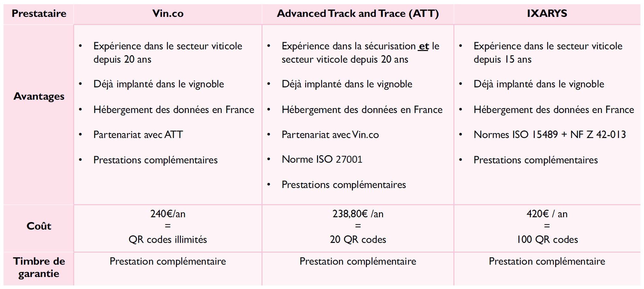
Evolutions de la réglementation : A l’aide !

Slide 58
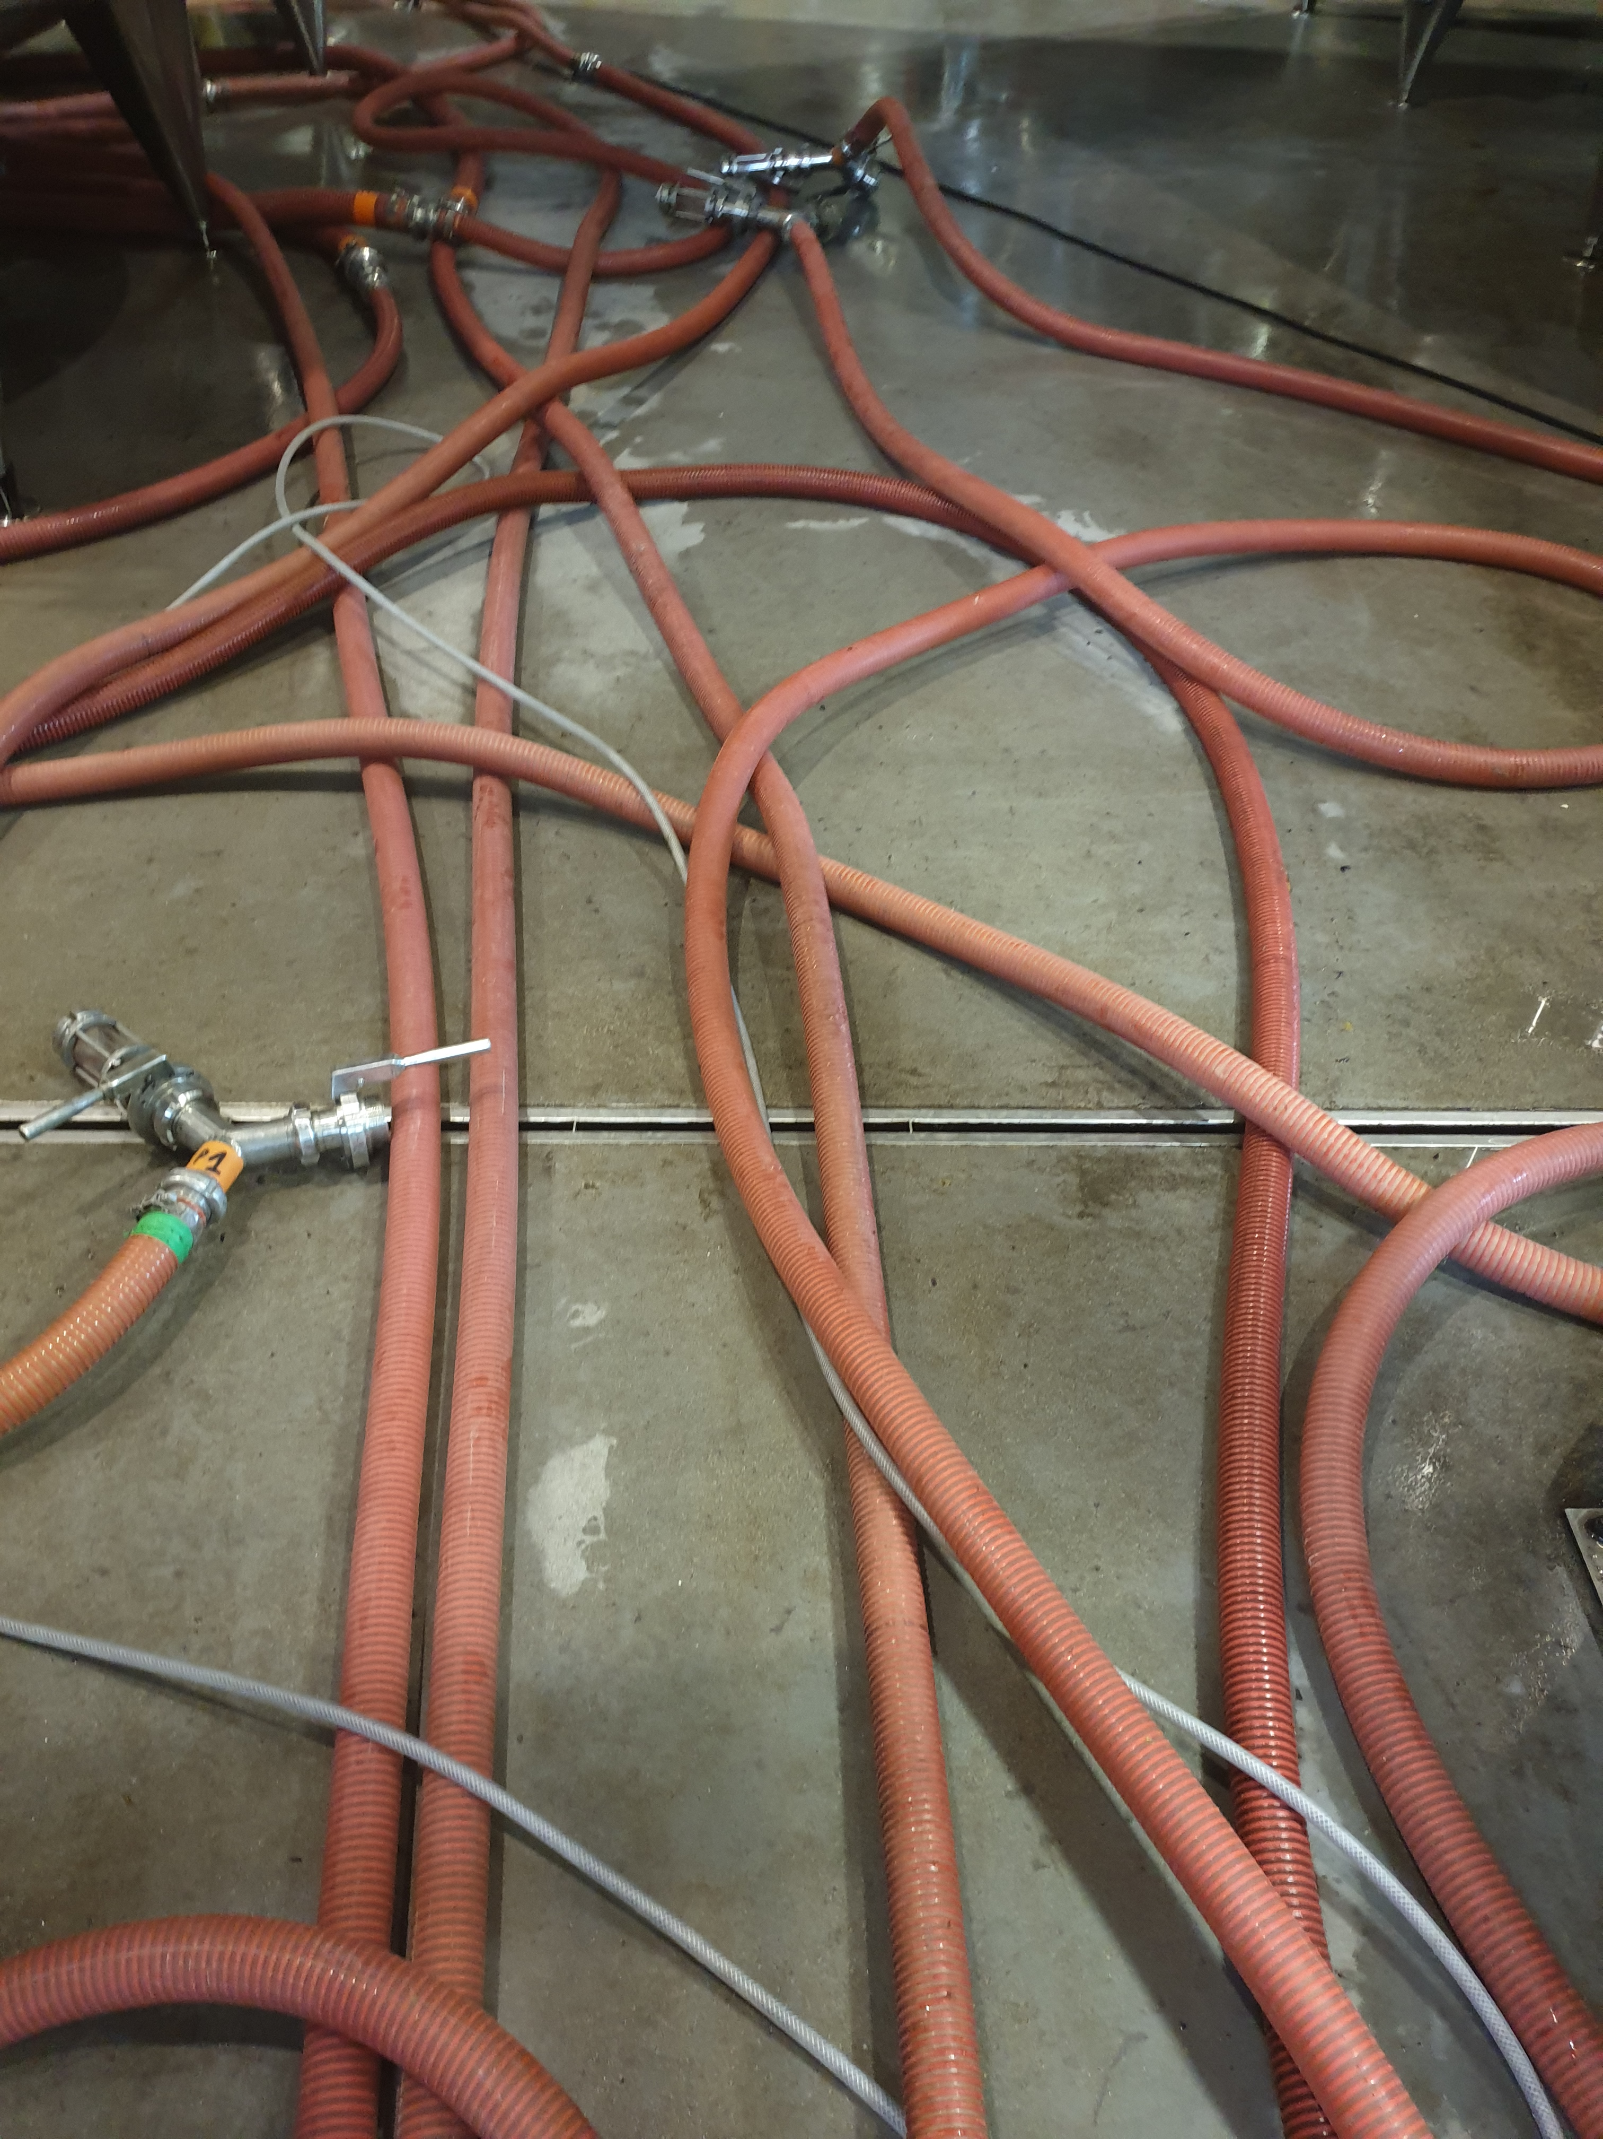
Foire Aux Questions
Aix Œnologie
Notes:
Rassemblé des questions qui nous sont posées régulièrement

Slide 59
L’état sanitaire de mes raisins est douteux, je fais quoi ?
J’isole les parcelles concernées, et je les rentre rapidement
J’augmente la dose de SO₂ à l’entrée : on passe à 6-8 g/hl de SO₂
Comme j’ai anticipé, j’ai des tanins galalcool :
  10 g/hL si c’est abîmé, 20 g/hL si c’est vraiment moche
  Le plus tôt possible : dans le pressoir, ou dans la maie du pressoir
Je traite rapidement et à part les blancs et les rosés
En fermentation :
  Privilégiez la caséine (50 g/hL pour nettoyer le moût des composés d’oxydation)
  Utilisez des copeaux de bois frais (150 à 200 g/hL)
  Privilégiez la production d’arômes fermentaires
Notes:
On isole les parcelles = on s’arrange pour voir que les raisins sont abîmés AVANT qu’ils soient dans la benne devant la cave, sinon, c’est dur à gérer.
On les rentre rapidement : on espère pas que ça murisse : sauf mistral, ça risque surtout de s’abîmer
Augmenter le SO2 pour limiter l’action des enzymes du Botrytis
Tanins galliques idem : limite l’activité des enzymes d’oxydation des champignons, et facilite la clarification. Passée la maie du pressoir, ça ne sert plus à grand-chose de les mettre
Pressurage = remplissage rapide, à basse température, et pas de macération
Si possible, je mets à part les jus de benne et dégoutage du reste du pressoir > impact différent, qualité des jus obtenus différents
En FA :
Caséine de préférence, pour éliminer les composés formés par l’oxydation, masqueurs d’arômes
Des copeaux de bois frais : n’apportent pas de notes boisées, mais apportent de la matière en bouche, et servent de support aromatique pour les levures.
Privilégier des levures qui produisent des arômes fermentaires à basse température : Xarom, Actiflore rosé
Eventuellement, charbon

Slide 60
L’état sanitaire de mes raisins est douteux, je fais quoi ?
Pour des raisins vinifiés en rouge
  Je prends d’autres raisins
  Je pars sur une profil fruit
Et en cave
  Je limite le travail du marc
  Je corrige avec des tanins et des copeaux
Notes:
On isole les parcelles = on s’arrange pour voir que les raisins sont abîmés AVANT qu’ils soient dans la benne devant la cave, sinon, c’est dur à gérer.
On les rentre rapidement : on espère pas que ça murisse : sauf mistral, ça risque surtout de s’abîmer
Augmenter le SO2 pour limiter l’action des enzymes du Botrytis
Tanins galliques idem : limite l’activié des enzymes d’oxydation des champignons, et facilite la clarification. Passée la maie du pressoir, ça ne sert plus à grand-chose de les mettre
Pressurage = remplissage rapide, à basse température, et pas de macération
Si possible, je mets à part les jus de benne et dégoutage du reste du pressoir > impact différent, qualité des jus obtenus différents
En FA :
Caséine de préférence, pour éliminer les composés formés par l’oxydation, masqueurs d’arômes
Des copeaux de bois frais : n’apportent pas de notes boisées, mais apportent de la matière en bouche, et servent de support aromatique pour les levures.
Privilégier des levures qui produisent des arômes fermentaires à basse température : Xarom, Actiflore rosé
Eventuellement, charbon

Slide 61
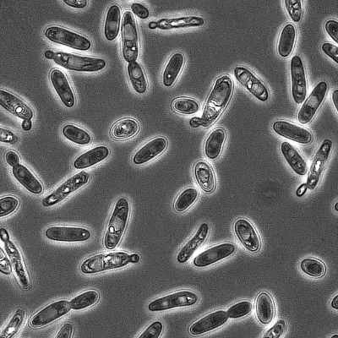
Comment je gère les bretts ?
Mieux vaut prévenir que guérir:
Hygiène globale, cave, matériel. En particulier portes, vannes, robinets dégustateurs, barriques, tartre
Sulfitage (Attention aux pH élevés)
Ne pas négliger la nutrition azotée pour une FA franche
Contrôle microbio (boite de petri ou PCR)
Mon vin dévie, que faire ?
Confirmer la présence de brett par un contrôle microbiologique
Eliminer les brett présentes : filtration stérile, pasteurisation ou chitosane
Corriger le défaut : assemblage, boisage, désodorisation
Notes:
Re présenter le défaut au début. Différence entre brett et phénols
Cout analyse brett: 23€
Cout traitement chitosane 100 hl: 160€ environ
Charbon désodorisant fonctionne, mais interdit sur vin fini
Traitement par osmose inverse + adsorption autorisé depuis 2014 sauf vins bio et demeter. Prestataire paetzold

Slide 62
J’ai des cristaux de tartre alors que j’ai traité avant la mise
La mise a été faite à quel moment?
Cristaux de tartrate de potassium ou de calcium?
En traitant avec de l’acide métatartrique :
  Comment a été ajouté le produit?
  Quand le vin a été mis en bouteille?
  Comment a été conservé le vin?
En traitant avec de la gomme de cellulose ou du polyaspartate:
  A quelle dose?
  Combien de temps avant la mise?

Slide 63
J’ai des cristaux de tartre alors que j’ai traité avant la mise
Efficacité des différents traitements :
  Comparaison des différents produits de traitement
  A différentes concentrations
Détermination de la stabilité par mini-contact
  Plus la chute de conductivité est grande, plus le vin est instable
  Moins de 40 μS = Vin stable

Slide 64
Stabilisation des protéines
Causes : Provient des raisins, instable dans le vin par les changements de température, des tanins, de l’équilibre physico-chimique…
Traitement : à la bentonite systématique sur blanc et rosé en fermentation 60g/hl
        10 fois son poids d’eau dans de l’eau tiède ou chaude
Laisser hydrater 12-24h avant l’incorporation dans la cuve
L’ajouter en cours de remontage d’homogénésation
Incorporer PENDANT LA FERMENTATION a de nombreux avantages:
  Remise en suspension continue
  Moindre impact sur la qualité du vin
  Tassement des lies et des colles
Notes:
Microcol alpha, poudre ou bentonite s
Impact faible sur a dégustation en FA
Tassement des colles
50g/hl cout 20-25€ pour 100hl
Pas necessaire sur les rouges car les formation des complexes tannins/protéines qui precipitent

Slide 65
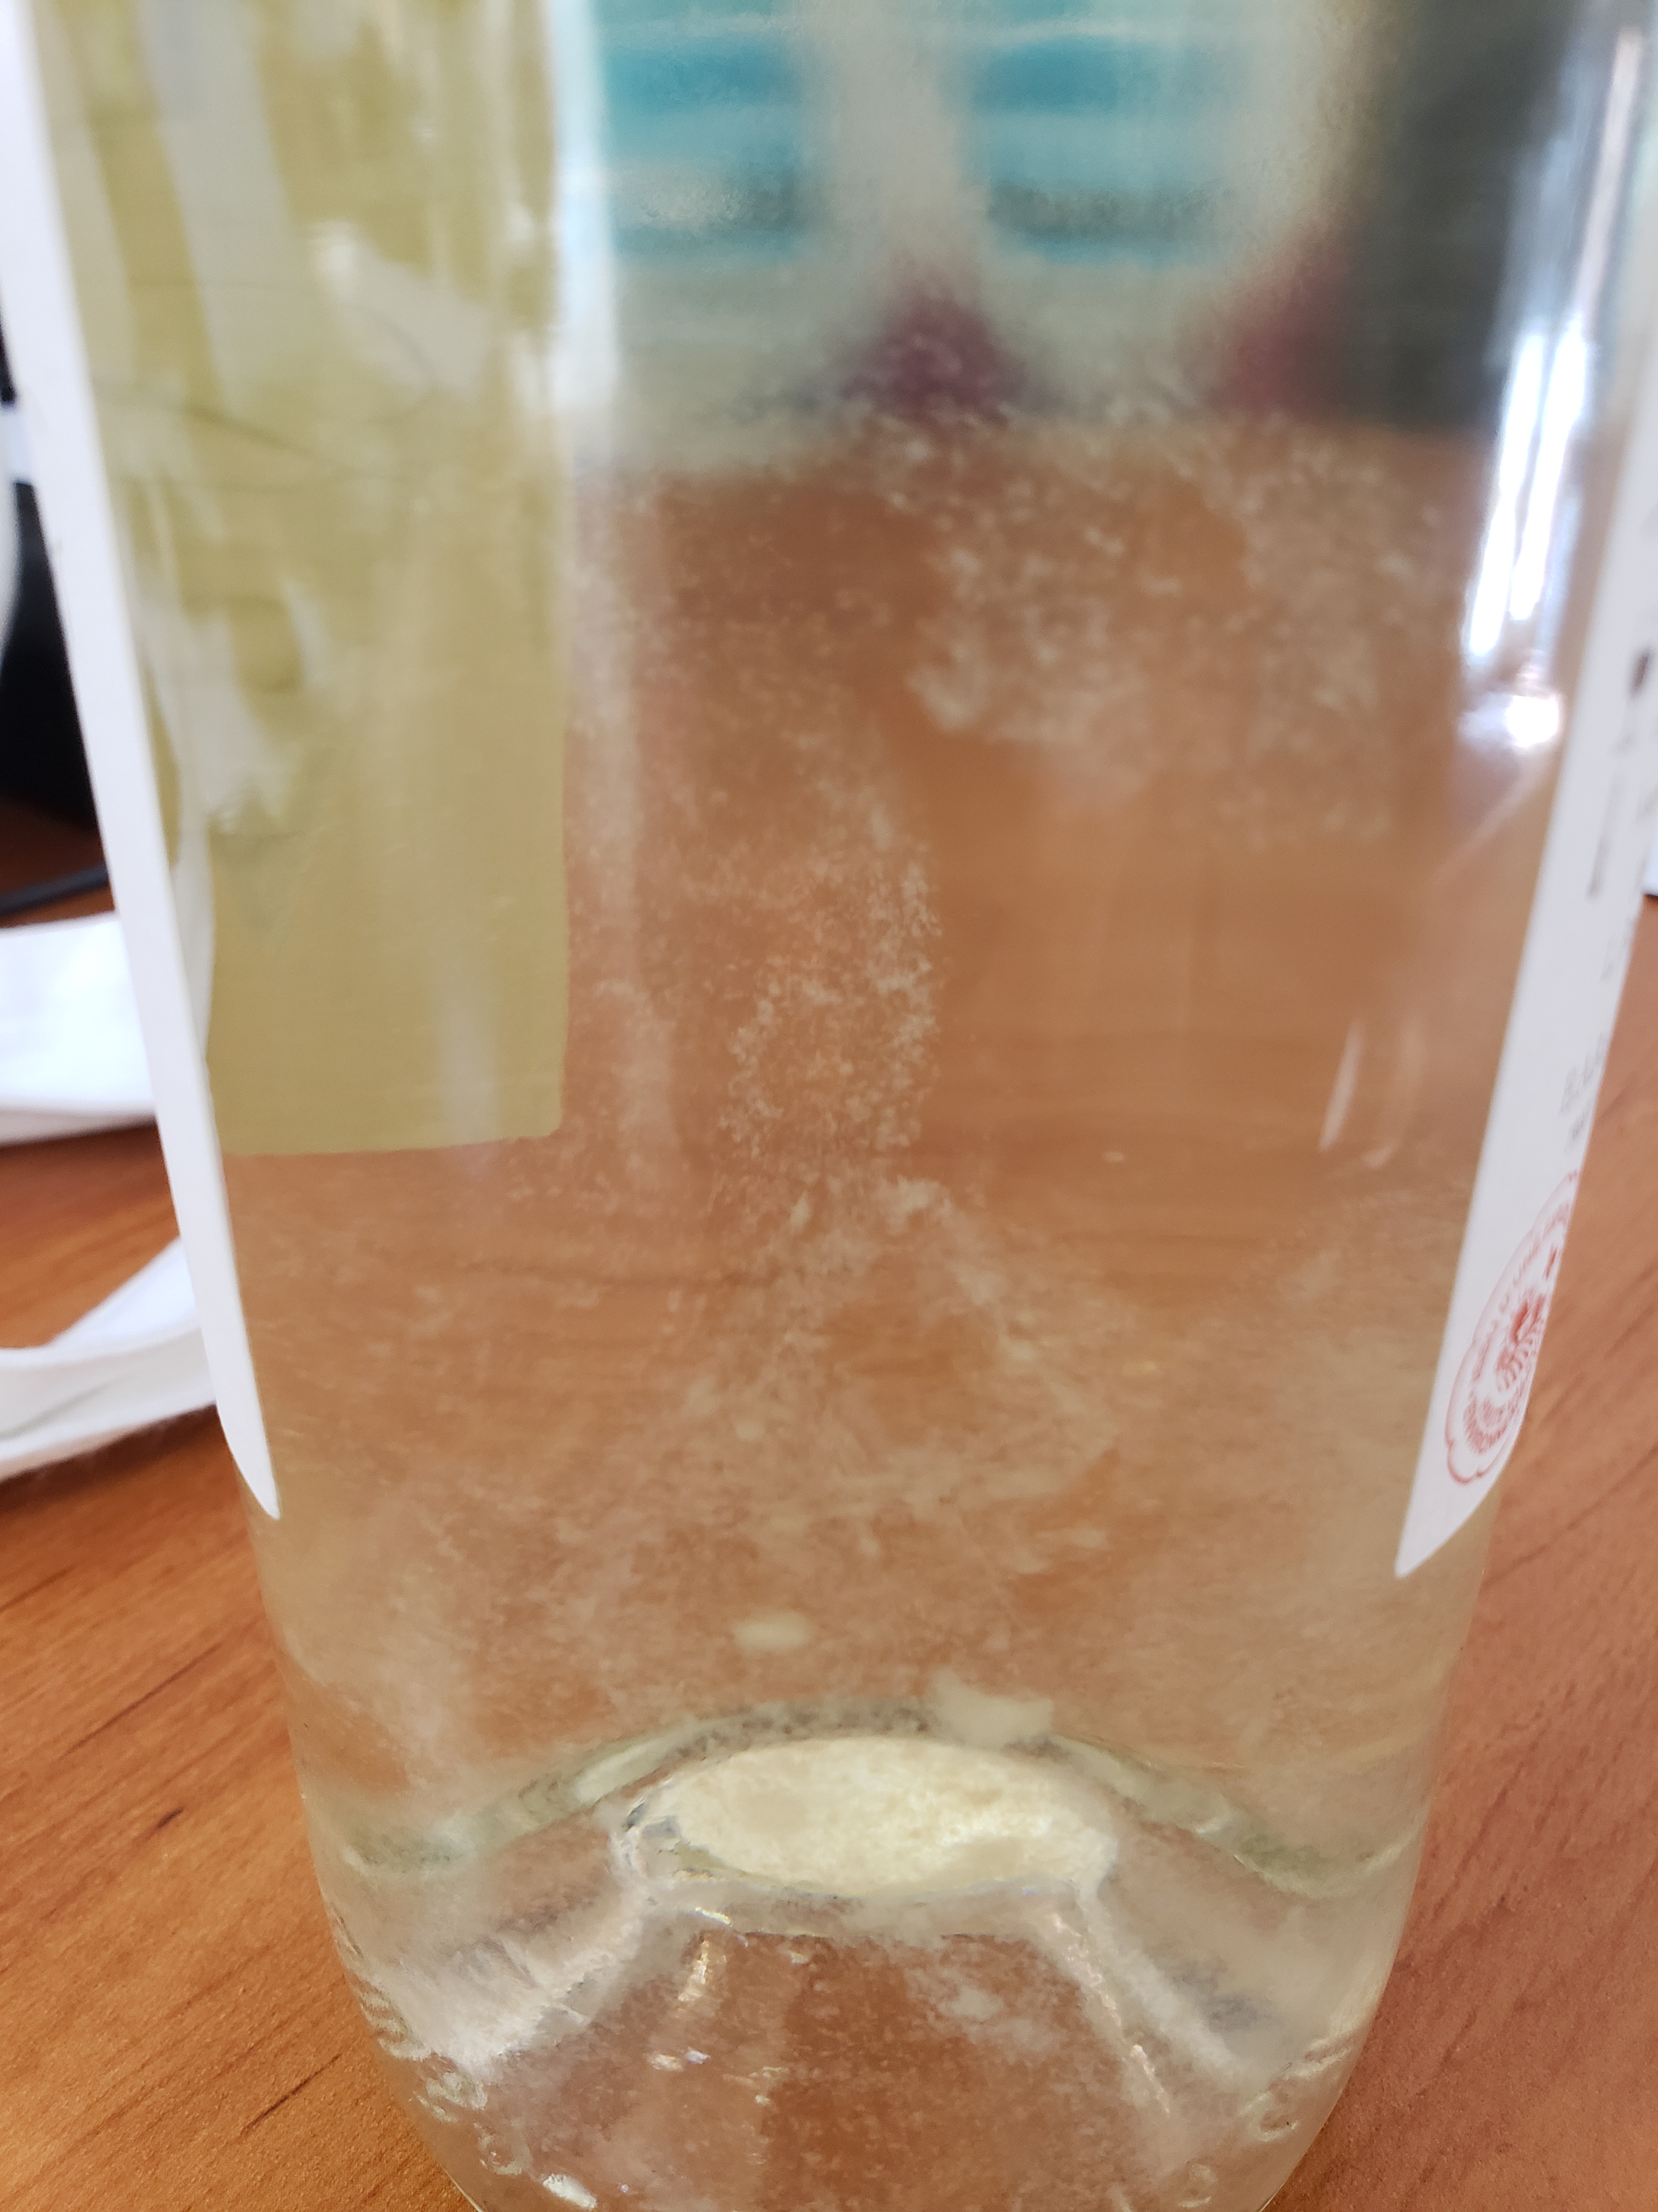
Quand analyser les protéines?
En sortie de vendanges ou avant les assemblages
Menu collage
Si analyse 0, rien a faire !
Après les assemblages
Menu collage
Si je ne traite pas les protéines = casse protéique
Si analyse +
Reprendre un échantillon et recontrôlez
Après la confirmation des protéines je ré-colle mon vin à la bentonite selon la dose conseillé et l’instabilité
MINIMUM 48h après le collage je recontrôle mon vin pour des protéines
Avant la mise en bouteilles
Menu mise
Autres assemblages/ transferts du vin
Menu Mise ou collage

Slide 66
Quand analyser les protéines?
En sortie de vendanges ou avant les assemblages
Menu collage
Si analyse 0, rien a faire !
Après les assemblages
Menu collage
Si analyse +
Reprendre un échantillon et recontrôlez
Après la confirmation des protéines je ré-colle mon vin à la bentonite selon la dose conseillé et l’instabilité
MINIMUM 48h après le collage je recontrôle mon vin pour des protéines
Avant la mise en bouteilles
Menu mise
Autres assemblages/ transferts du vin
Menu Mise ou collage

Slide 67
Le SO2 en fin de FA, c’est celui produit par la levure ?
Notes:
Premier constat : le SO2 mis à l’entrée de la vendange (4 à 5 g, à la benne ou au quai) se retrouve très peu dans l’analyse de moût.
5 caves (2 domaines, 3 coops) parmi nos clients; étude de leur traça avec nos analyses
Partie de gauche du tableau :
Sur moût, 9 cuves dur 10 à 0, le reste en dessous de 20
Cas de la cave 3 : corrige le SO2 sur cuve > Attention : c’est normal de ne pas avoir de SO2 sur les analyses / si inertage, peu d’intérêt de sulfiter en cuve de débourbage
2eme partie : en fin FA :
Plus des 2/3 des cuves à moins de 20 en fin FA
Régulier selon les caves, alors que levures utilisées sensiblement différentes
Production moyenne entre 10 et 20 mg/L

Slide 68
Le SO2 en fin de FA, c’est celui produit par la levure ?
OUI
On retrouve très peu du SO2 ajouté à la réception dans le moût
  5 caves où ajout de 4 à 5 g/hl de SO2 à l’entrée de la vendange
 |  | SO2 total sur moût (mg/L) |  |  |  | SO2 total en fin de fermentation (mg/L)
 | Nbre cuves | 0 |  | entre 0 et 20 |  | Moins de 20 |  | entre 20 et 50 |  | Plus de 50
Cave 1 | 89 | 82 | 92% | 7 | 8% | 66 | 74% | 17 | 19% | 6 | 7%
Cave 2 | 76 | 67 | 88% | 9 | 12% | 60 | 79% | 14 | 18% | 2 | 3%
Cave 3 | 39 | 24 | 62% | 15 | 38% | 25 | 64% | 10 | 26% | 4 | 10%
Cave 4 | 29 | 26 | 90% | 3 | 10% | 19 | 66% | 6 | 21% | 4 | 14%
Cave 5 | 54 | 48 | 89% | 6 | 11% | 39 | 72% | 13 | 24% | 2 | 4%
Total | 287 | 247 | 86% | 40 | 14% | 209 | 73% | 60 | 21% | 18 | 6%
Notes:
Premier constat : le SO2 mis à l’entrée de la vendange (4 à 5 g, à la benne ou au quai) se retrouve très peu dans l’analyse de moût.
5 caves (2 domaines, 3 coops) parmi nos clients; étude de leur traça avec nos analyses
Partie de gauche du tableau :
Sur moût, 9 cuves dur 10 à 0, le reste en dessous de 20
Cas de la cave 3 : corrige le SO2 sur cuve > Attention : c’est normal de ne pas avoir de SO2 sur les analyses / si inertage, peu d’intérêt de sulfiter en cuve de débourbage
2eme partie : en fin FA :
Plus des 2/3 des cuves à moins de 20 en fin FA
Régulier selon les caves, alors que levures utilisées sensiblement différentes
Production moyenne entre 10 et 20 mg/L

Slide 69
Le SO2 en fin de FA, c’est celui produit par la levure ?
OUI
On retrouve très peu du SO2 ajouté à la réception dans le moût
  5 caves où ajout de 4 à 5 g/hl de SO2 à l’entrée de la vendange
 |  | SO2 total sur moût (mg/L) |  |  |  | SO2 total en fin de fermentation (mg/L)
 | Nbre cuves | 0 |  | entre 0 et 20 |  | Moins de 20 |  | entre 20 et 50 |  | Plus de 50
Cave 1 | 89 | 82 | 92% | 7 | 8% | 66 | 74% | 17 | 19% | 6 | 7%
Cave 2 | 76 | 67 | 88% | 9 | 12% | 60 | 79% | 14 | 18% | 2 | 3%
Cave 3 | 39 | 24 | 62% | 15 | 38% | 25 | 64% | 10 | 26% | 4 | 10%
Cave 4 | 29 | 26 | 90% | 3 | 10% | 19 | 66% | 6 | 21% | 4 | 14%
Cave 5 | 54 | 48 | 89% | 6 | 11% | 39 | 72% | 13 | 24% | 2 | 4%
Total | 287 | 247 | 86% | 40 | 14% | 209 | 73% | 60 | 21% | 18 | 6%
Notes:
Premier constat : le SO2 mis à l’entrée de la vendange (4 à 5 g, à la benne ou au quai) se retrouve très peu dans l’analyse de moût.
5 caves (2 domaines, 3 coops) parmi nos clients; étude de leur traça avec nos analyses
Partie de gauche du tableau :
Sur moût, 9 cuves dur 10 à 0, le reste en dessous de 20
Cas de la cave 3 : corrige le SO2 sur cuve > Attention : c’est normal de ne pas avoir de SO2 sur les analyses / si inertage, peu d’intérêt de sulfiter en cuve de débourbage
2eme partie : en fin FA :
Plus des 2/3 des cuves à moins de 20 en fin FA
Régulier selon les caves, alors que levures utilisées sensiblement différentes
Production moyenne entre 10 et 20 mg/L

Slide 70
Le SO2 en fin de FA, c’est celui produit par la levure ?
Notes:
SO2 total produit par les levures
Levures inégales dans la production de SO2 T : cas de l’Actiflore rosé souvent évoqué
Données de 5 caves pour comparatif (environ 200 cuves) :
Ecarts entre les levures : en rouge la moyenne des SO2 en fin de FA : Actiflore rosé! CKS 102! A l’inverse X Arom! Okay!
Variabilité pour une même levure : impact des conditions : ex de stabulation impact faible sur Alchemy1, Sodelight ou Revelacion, impact fort sur Actiflore rosé
Actiflore rosé : moins de 20 dans 65% des cas, au lieu des 75 en moyenne, mais en fait beaucoup en cas de stress
Facteurs : sulfate (-), nutrition, cépage, cinétique fermentaire, température faible > plus de SO2, SO2 sur le raisin > pas d’impact direct sur la C° (3-4 g) en fin, impact du SO2 au départ sur la production d’arômes

Slide 71
Le SO2 en fin de FA, c’est celui produit par la levure ?
Notes:
SO2 total produit par les levures
Levures inégales dans la production de SO2 T : cas de l’Actiflore rosé souvent évoqué
Données de 5 caves pour comparatif (environ 200 cuves) :
Ecarts entre les levures : en rouge la moyenne des SO2 en fin de FA : Actiflore rosé! CKS 102! A l’inverse X Arom! Okay!
Variabilité pour une même levure : impact des conditions : ex de stabulation impact faible sur Alchemy1, Sodelight ou Revelacion, impact fort sur Actiflore rosé
Actiflore rosé : moins de 20 dans 65% des cas, au lieu des 75 en moyenne, mais en fait beaucoup en cas de stress
Facteurs : sulfate (-), nutrition, cépage, cinétique fermentaire, température faible > plus de SO2, SO2 sur le raisin > pas d’impact direct sur la C° (3-4 g) en fin, impact du SO2 au départ sur la production d’arômes

Slide 72
Et pour l’acidité volatile ?
Notes:
Même étude sur l’acidité volatile en fin de FA
Moins de disparités selon les levures
Actiflore rosé! X Arom! Peu de production
Attention à CKS 102, FA languissante de Delta
Tendances : pas observé dans chaque cave
Résultats aromatiques de l’Omega

Slide 73
HVE V4?
HVE 2023
Nouveau référentiel depuis le 22 novembre 2022
Suppression de la voie B
Audit sur le nouveau référentiel de la campagne culturale 2022-2023 pour l’ensemble des exploitations

Slide 74


Rappel HVE
Niveau 3 : Haute Valeur Environnementale
  4 thèmes environnementaux
Préservation de la biodiversité
Stratégie phytosanitaire
Gestion de la fertilisation
Gestion de la ressource en eau
8 items
9 items
7 items
8 items
10 points
10 points
10 points
10 points
Un thème un ensemble d’items
Un item note avec une échelle de notation propre
Objectif = minimum 10 points par thème
Les notes ne se compensent pas !
15

Slide 75
POINTS CLES POUR 2022/2023
Biodiversité
Surface de l’exploitation : SNA + SAE : Vignes + Bâtiments + Chemins … une cartographie complète de l’exploitaiton = Temps d’audit augmenté
Idéal 10% IAE (Bosquets, Murets, Fosses, haies, liserés en bois…) : 7 points
Diversité des IAE (Aquatique, Herbager, Ligneux, Rocheux)
Taille des parcelles inf. à 6ha
Nombre d’espèces végétales cultivées
Présence de ruches

Slide 76
POINTS CLES POUR 2023
PHYTOSANITAIRE
Interdiction d’utilisation de produits CMR 1 – REFUS DU CERTIFICAT
Eviter l’utilisation des produits CMR 2
Importance de garder des surfaces non traités (jachères, bosquets, oliviers, légumineuses…)
Diminution des doses de référence IFT Herbicide
Augmentation des doses de référence IFT Fongicide
IFT calculé sur 1 an ou la moyenne des 3 dernières années
Points pour la surveillance active des parcelles (prospection FD)

Slide 77
POINTS CLES POUR 2022/2023
FERTILISATION
Bilan Azote : Ideal inferieur à 30 Kg/ha (7 points)
Bien amener l’ensemble des exports (Déclaration de récolte et des Olives)
Intégration d’une partie d’azote organique dans votre plan de fertilisation
Importance de garder des surface non fertilisés (jachères, bosquets, oliviers, légumineuses…)
Semer des légumineuses (en inter-rang ou en jachère)

Slide 78
POINTS CLES POUR 2022/2023
IRRIGATION
Pas de changement

Slide 79


Rappel sur la traçabilité en cave
Récolte
Vinification
Assemblages
Suivi de cave
Conditionnement
Registre d’entrée des raisins
Fiche de vinification
Cahier d’assemblage
Mouvements
Registre de mise
Parcelle → N° de cuve → Nom du Vin → Nom du vin → N° de lot
OU N° de cuve
Pour chaque étape, un registre
Chaque registre est lié à celui qui le précède et celui qui le suit en évitant les doublons
Notes:
Traçabilité en cave: papier, obligations, règlementation, contrôles.
La bonne tenue de la traçabilité est obligatoire.
Chaque étape du process du raisin à la bouteille doit être enregistrée.
1 registre par étape, il doit y avoir un lien entre chaque registre pour remonter dans un sens ou dans l’autre
Contrôle typique: 1 bouteille,
Rappel: chaque cuve est numérotée. Numéro unique et indélébile.
Rappel pratiques soumises à déclarations: Acidification Désacidification, charbon, bois, sucre

Slide 80
Rappel sur la traçabilité en cave
Registres obligatoires:
Registre des entrées et des sorties
Registre des pratiques oeno
Registre de détention de produits
Quelques pratiques soumises à déclaration:
Acidification/désacidification
Enrichissement/Edulcoration
Traitement au charbon
Ajout de morceaux de bois
Notes:
Traçabilité en cave: papier, obligations, règlementation, contrôles.
La bonne tenue de la traçabilité est obligatoire.
Chaque étape du process du raisin à la bouteille doit être enregistrée.
1 registre par étape, il doit y avoir un lien entre chaque registre pour remonter dans un sens ou dans l’autre
Contrôle typique: 1 bouteille,
Rappel: chaque cuve est numérotée. Numéro unique et indélébile.
Rappel pratiques soumises à déclarations: Acidification Désacidification, charbon, bois, sucre

Slide 81
AOP / IGP - Repli ou déclassement ?

Slide 82
Avant Déclaration de récolte
  Parcelles en aire d’appellation en 4 -ème feuille
  IGP ou VDF
  3 -ème feuille : VDF
Non revendication
Avril à Juin
  Affectation des parcelles à la déclaration de récolte
Avril à Juin
Notes:
Hiver et un début de printemps particulièrement secs
Mois de janvier froid
Débourrement tardif (proche à 2022) marqué par un fort déficit pluviométrique

Slide 83
Apres Déclaration de récolte
  Perte du droit à l’appellation pour AOP
  Déclaration de changement de dénomination pour les IGP
Déclassement
Avril à Juin
  Uniquement en VDF : Déclaration de déclassement à l’ODG, organisme de contrôle et ANIVIN
Avril à Juin
Notes:
Hiver et un début de printemps particulièrement secs
Mois de janvier froid
Débourrement tardif (proche à 2022) marqué par un fort déficit pluviométrique

Slide 84
Apres Déclaration de récolte
  Substitution d’appellation : AOP devient IGP
Repli
Avril à Juin
  Déclaration aux ODG correspondantes et organisme de contrôle
  Déclaration aux services des douanes
  Rectification de la déclaration de récolte
  Demande de labellisation (attention au calendrier des dégustations)
Avril à Juin
Notes:
Hiver et un début de printemps particulièrement secs
Mois de janvier froid
Débourrement tardif (proche à 2022) marqué par un fort déficit pluviométrique

Slide 85
Et mes rendements cette année ? Combien ai-je le droit de produire ?
Claire Hawadier – Aix Œnologie

Slide 86
En aire d’appellation
Coteaux d’Aix et Coteaux Varois
Cotes de Provence
Luberon / Pierrevert
TAV Min : 11 %
Rendement : 60 hl/ha C.AIX
Rendement : - 10 hl CVP de réserve interprofessionnelle
TAV Min : 11 %
DGC : 11,5 % Rosés et Blancs
DGC : 12 % Rouges
Rosés :
Rendement : 50 hl/ha + 5 hl VCI
DGC : 45 hl/ha + 5 hl VCI
Blancs et Rouges :
Rendement : 55 hl/ha
DGC : 50 hl/ha
TAV Min : 11,5 % Rosés et Blancs
12 % Rouges
Rendement : 55 hl/ha Blancs (Lub : 60 hl/ha)
Rouges et Rosés : 50 hl/ha

Slide 87
En aire d’appellation
Maintien pour les C.AIX, et Pierrevert
Baisse pour les CVP : - 10 hl/ha, autorisation supplémentaire si preuve de contrat de vente vrac ou commercialisation
Baisse pour les CP et Luberon

Slide 88
En Indication
IGP Méditerranée
IGP Bouches du Rhône
IGP Var / Alpilles
100 hl/ha : rouges/rosés
120 hl/ha : blancs
Rouge/Rosés/Blancs : 120 hl/ha
Attention si repli en Med
90 hl/ha

Slide 89
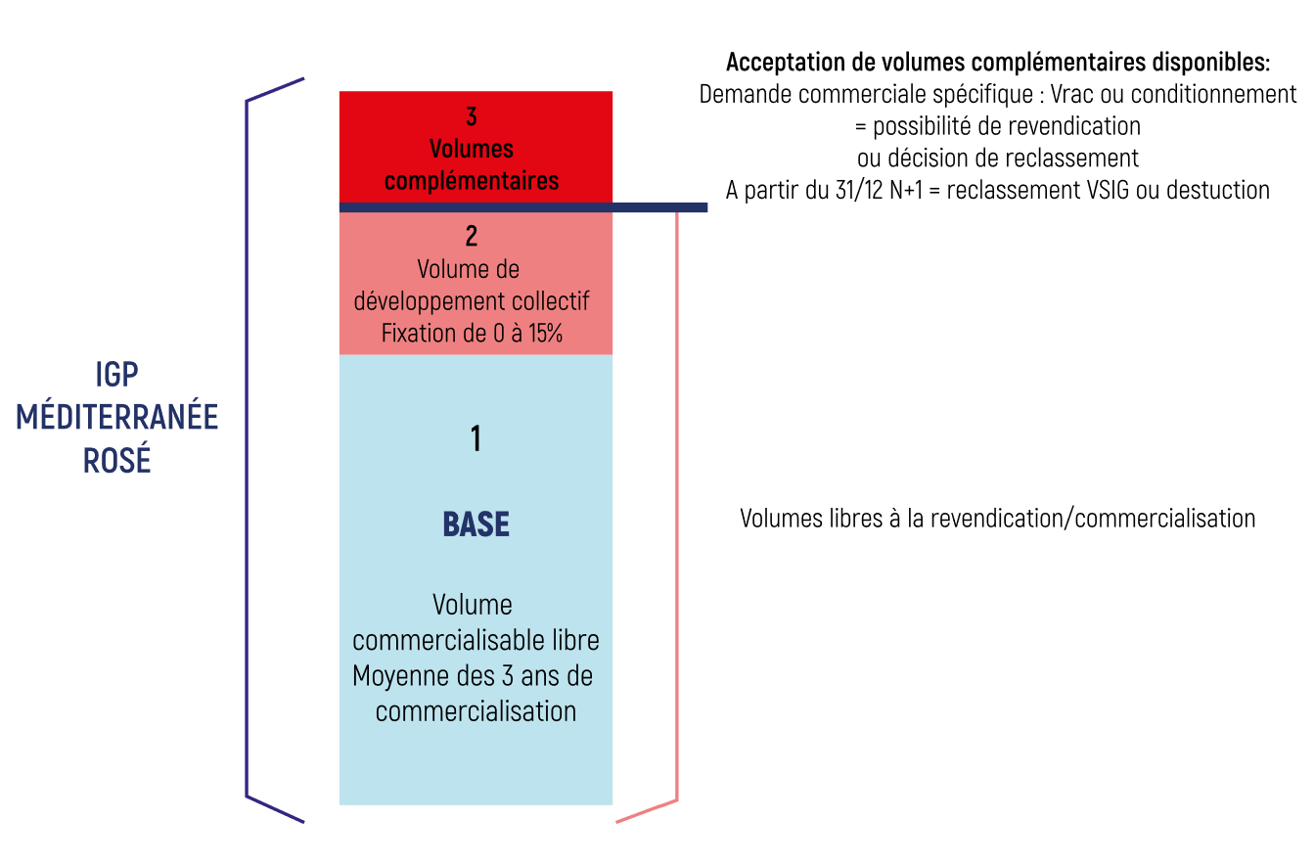
Et le VIP2C : Volume de Production Individuel Commercialisable Certifié ?

Slide 90
Et le VIP2C : Volume de Production Individuel Commercialisable Certifié ?
LE VOLUME COMMERCIALISABLE : Acquis et ne subit aucune contrainte lors de la déclaration de revendication.
LE VOLUME DE DÉVELOPPEMENT COLLECTIF est fixé par l’interprofession chaque année, en fonction des stocks, de la récolte prévisionnelle, des sorties de chais, qui donnent une perspective d’évolution collective. Il est acquis, sans contraintes lors des déclarations de revendication. Les volumes de développement pour le millésime 2023 sont en cours de validation.
VOLUMES COMPLÉMENTAIRES : C’est l’ensemble des volumes produits au-delà des points précédents. Ils sont au choix de chaque entreprise. Ils restent disponibles après l’utilisation des précédents volumes, soit pour répondre à d’éventuelles ventes supplémentaires (dans ce cas, la revendication est possible uniquement sur présentation d’un contrat de vente en vrac ou d’un avis de conditionnement) soit pour trouver d’autres débouchés.

Slide 91
C’est ouvert quand, Aix Œnologie ?
Heure limite de dépôt au laboratoire des échantillons, pour analyse dans la journée :
Ouverture les samedis :
  26 août
  2 septembre
  9 septembre
  16 septembre
  24 septembre
Labo | Brignoles
Lundi au vendredi : 13h00 | Lundi au vendredi : 9h00
Samedi : 9h30 | Samedi : 8h30

Slide 92
Bonnes vendanges à tous !
Notes:
Bonnes vendanges
Remercier Aix Oeno : œnologues, équipe du labo
Remercier intervenants : Raphaële & Virginie, Brice, Christophe Chouvet
Remercier participants

